Slide 1
第四章 贝叶斯判别

Slide 2
第4章 贝叶斯判别
贝叶斯原理
主观贝叶斯定理
最小错误率贝叶斯决策
最小风险贝叶斯决策

Slide 3
第4章 贝叶斯判别
贝叶斯原理
主观贝叶斯定理
最小错误率贝叶斯决策
最小风险贝叶斯决策

Slide 4
什么是不确定性
首先我们先介绍一下不确定性指什么？
不确定性是指，不具有使我们得出完美可信结论所需的准确知识。传统逻辑只允许精确推理，像如下规则：
IF A is true
THEN A is not false
然而，大多数实际问题并不都存在精确的知识和结论来证明它们

Slide 5
引例
本小节先展示出这个例子来引出以及串联后面的相关概率论的知识
（需要结合后面 3 个小节的知识来解答该问题）
例：
参加常规 x 光透视检查的 40 岁妇女中，患乳腺癌的概率是 1% 。如果一个妇女患了乳腺癌，她的胸透片呈阳性的概率是 80% 。如果一个妇女她没有患乳腺癌，她的胸透片呈阳性的概率是 9.6% 。现有一个该年龄段的妇女她的胸透片呈阳性，那么她实际患乳腺癌的概率有多少?

Slide 6
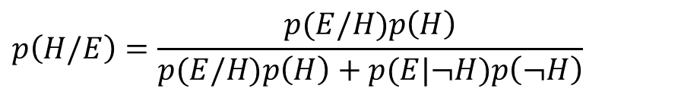
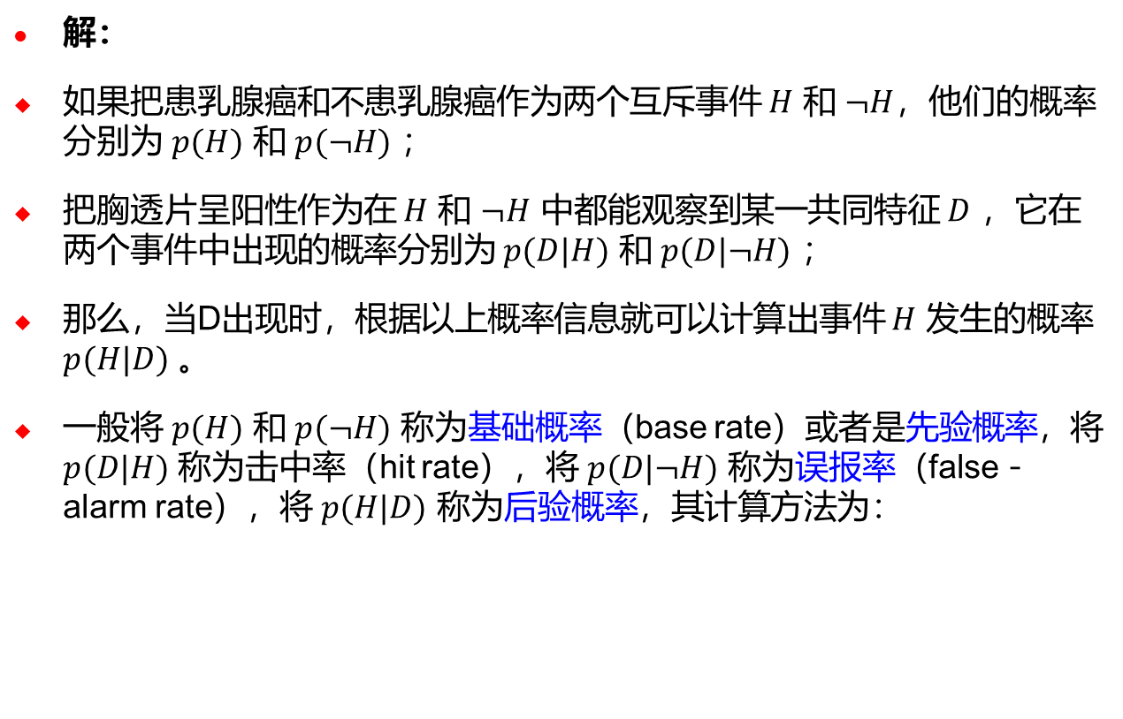
引例
解：
如果把患乳腺癌和不患乳腺癌作为两个互斥事件 $H$ 和 $¬H$，他们的概率分别为 $p(H)$ 和 $p(¬H)$ ；
把胸透片呈阳性作为在 $H$ 和 $¬H$ 中都能观察到某一共同特征 $D$ ，它在两个事件中出现的概率分别为 $p(D|H)$ 和 $p(D|¬H)$ ；
那么，当D出现时，根据以上概率信息就可以计算出事件 $H$ 发生的概率 $p(H|D)$ 。
一般将 $p(H)$ 和 $p(¬H)$ 称为基础概率（base rate）或者是先验概率，将 $p(D|H)$ 称为击中率（hit rate），将 $p(D|¬H)$ 称为误报率（false－alarm rate），将 $p(H|D)$ 称为后验概率，其计算方法为：
$$p\left(H/E\right)=\frac{p(E/H)p\left(H\right)}{p(E/H)p\left(H\right)+p(E|¬H)p\left(¬H\right)}$$

Slide 7
引例
解：
根据公式：
p(H/D)＝(1%X8o%) / (1% ×80%＋99% ×10%) ＝0.078
也就是说，阳性的检查结果表明该妇女有 7.8% 的可能性患病。
但是 Eddy 用该问题让内科医生判断，结果 95% 的答案介于 70%～80%，远高于 7.8%。
尽管贝叶斯公式只是一些简单的乘法、加法以及除法过程的结合，一个并没有学过该公式的人也有可能在推断中不自觉的应用这种方法，
但是在包括上述乳腺癌问题在内的许多研究均发现，人们常常会犯类似的推理错误，称之为基础概率忽略（base－rate neglect）现象．

Slide 8
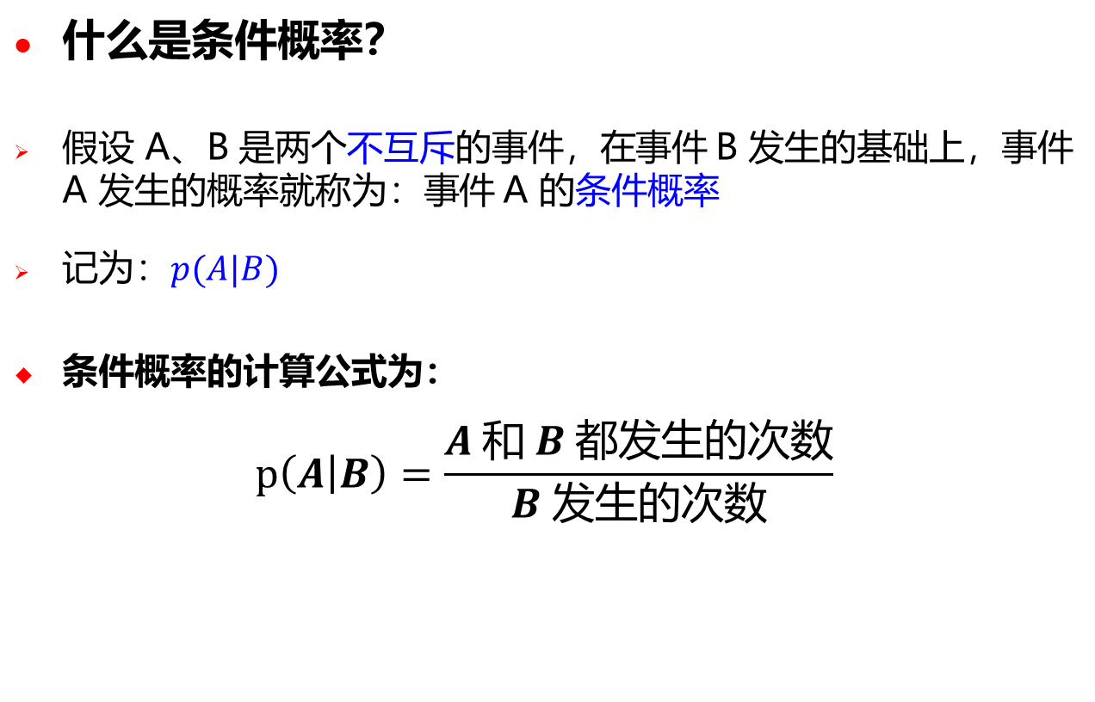
条件概率

Slide 9
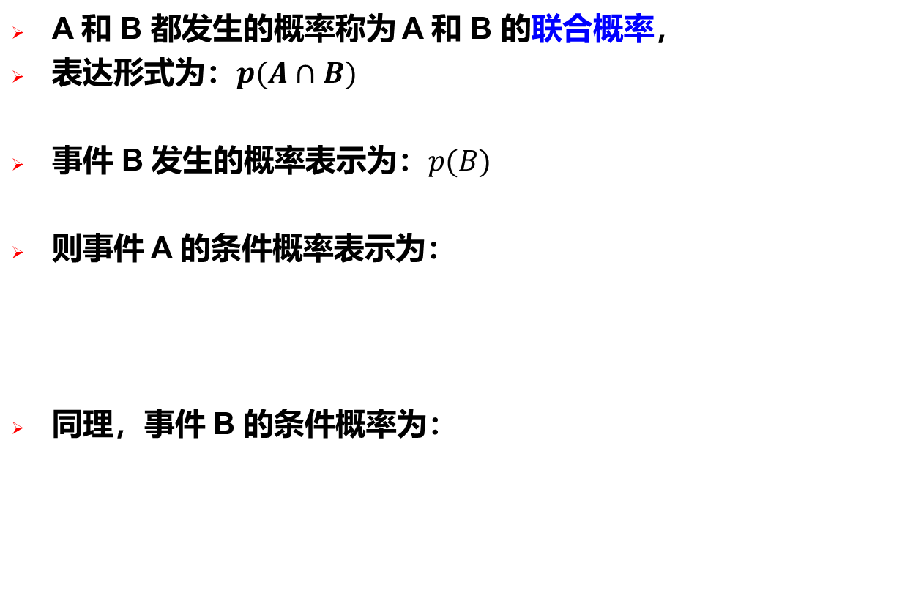
条件概率

Slide 10
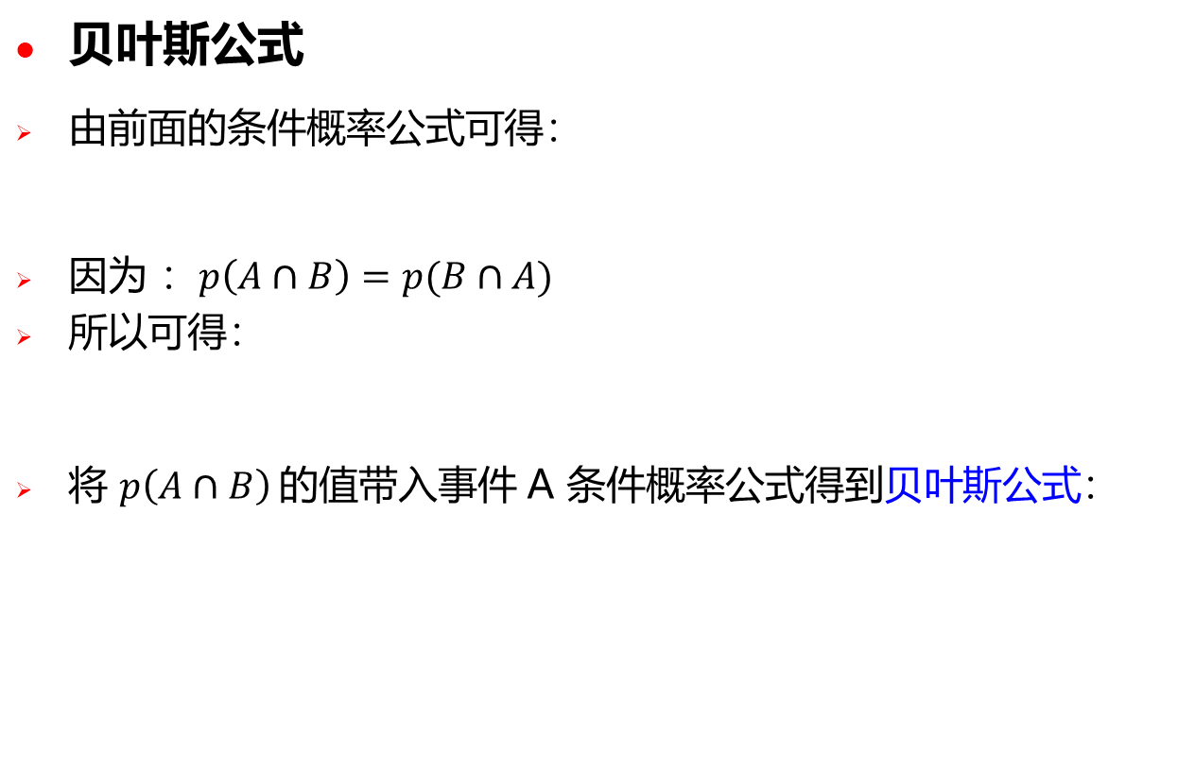
全概率公式和贝叶斯公式

Slide 11
全概率公式和贝叶斯公式
贝叶斯公式
p(A|B)：事件 B 发生时，事件 A 发生的概率
p(B|A)：事件 A 发生时，事件 B 发生的概率
p(A)：事件 A 发生的概率
p(B)：事件 B 发生的概率

Slide 12
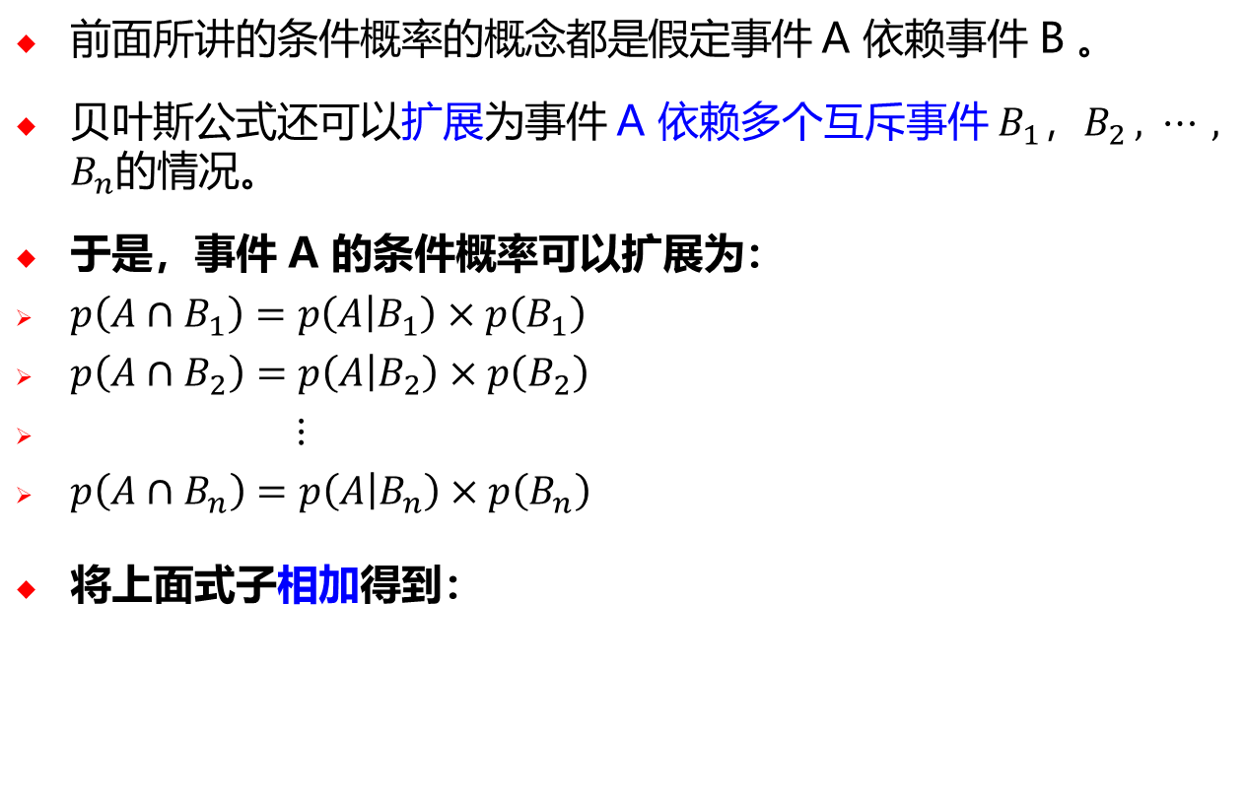
全概率公式和贝叶斯公式
前面所讲的条件概率的概念都是假定事件 A 依赖事件 B 。
贝叶斯公式还可以扩展为事件 A 依赖多个互斥事件 $B_{1}，B_{2 }, ⋯, B_{n}$的情况。
于是，事件 A 的条件概率可以扩展为：
$p\left(A∩B_{1}\right)=p\left(A | B_{1}\right)×p\left(B_{1}\right)$
$p\left(A∩B_{2}\right)=p\left(A | B_{2}\right)×p\left(B_{2}\right)$
$⋮$
$p\left(A∩B_{n}\right)=p\left(A | B_{n}\right)×p\left(B_{n}\right)$
将上面式子相加得到：

Slide 13
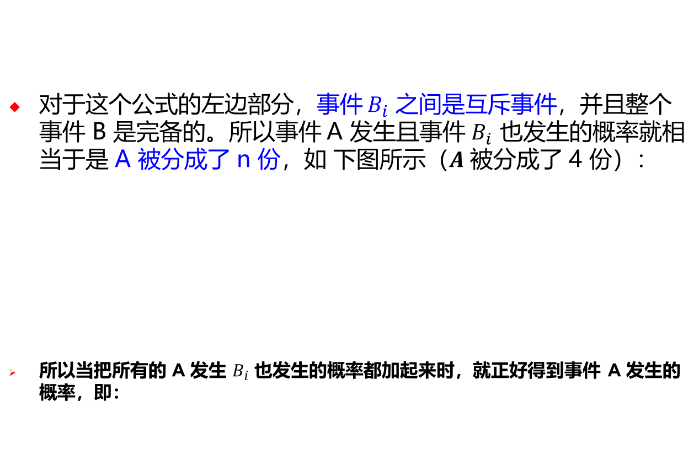
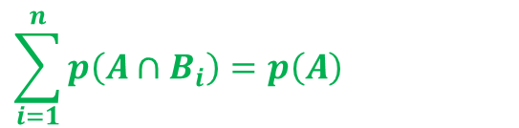
全概率公式和贝叶斯公式
对于这个公式的左边部分，事件$B_{i}$ 之间是互斥事件，并且整个事件 B 是完备的。所以事件 A 发生且事件 $B_{i}$ 也发生的概率就相当于是 A 被分成了 n 份，如 下图所示（𝑨 被分成了 4 份）：
所以当把所有的 A 发生 $B_{i}$ 也发生的概率都加起来时，就正好得到事件 A 发生的概率，即：
$$\sum_{i=1}^{n}{p\left(A∩B_{i}\right)}=p\left(A\right)$$

Slide 14
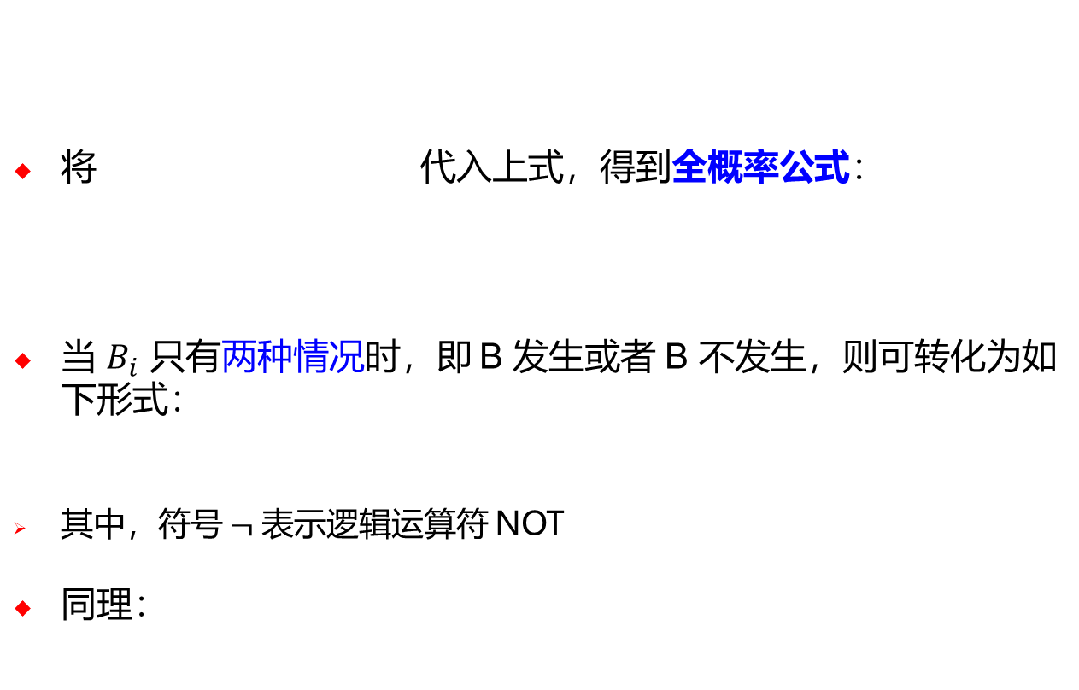
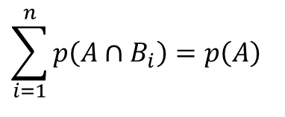
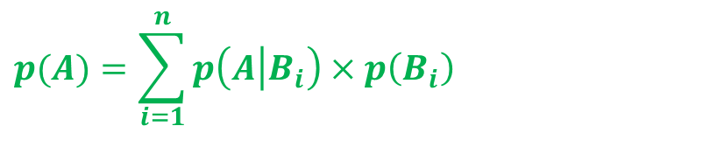
全概率公式和贝叶斯公式
将 代入上式，得到全概率公式：
当 $B_{i}$ 只有两种情况时，即 B 发生或者 B 不发生，则可转化为如下形式：
其中，符号$¬$ 表示逻辑运算符 NOT
同理：
$$\sum_{i=1}^{n}{p\left(A∩B_{i}\right)}=p\left(A\right)$$
$$p(A)=\sum_{i=1}^{n}{p\left(A\left|B_{i}\right.\right)}×p\left(B_{i}\right)$$

Slide 15
全概率公式和贝叶斯公式
将前面的条件概率代入贝叶斯公式后可得如下形式的贝叶斯公式：

Slide 16
贝叶斯推理介绍
在有了前面的贝叶斯公式之后，我们再来看我们的专家系统的不确定性管理
假设知识库中的所有规则都用下面形式表示：
IF E is true
THEN H is true {with probability p}
规则的含义是：如果事件 E 发生，则事件 H 发生的概率是 p

Slide 17
贝叶斯推理介绍
先验概率和后验概率
先验概率：
指在不考虑任何证据的情况下，根据以往经验和数据分析得到的概率，如：P(H)
后验概率：
在考虑和给出相关证据或数据之后所得到的条件概率，如：P(H|E)

Slide 18
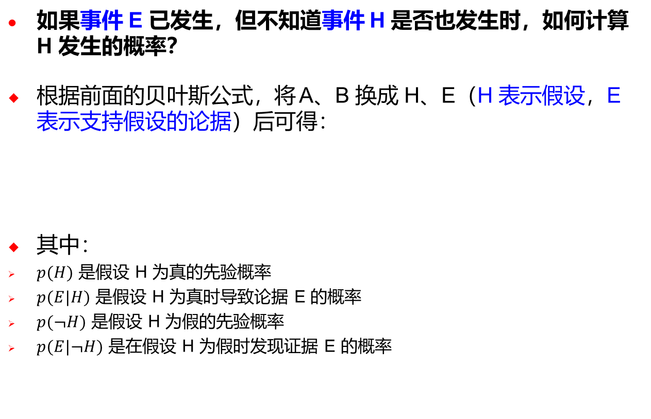
贝叶斯推理介绍
如果事件 E 已发生，但不知道事件 H 是否也发生时，如何计算 H 发生的概率？
根据前面的贝叶斯公式，将 A、B 换成 H、E（H 表示假设，E 表示支持假设的论据）后可得：
其中：
$p(H)$ 是假设 H 为真的先验概率
$p(E|H)$ 是假设 H 为真时导致论据 E 的概率
$p(¬H)$ 是假设 H 为假的先验概率
$p(E|¬H)$ 是在假设 H 为假时发现证据 E 的概率

Slide 19
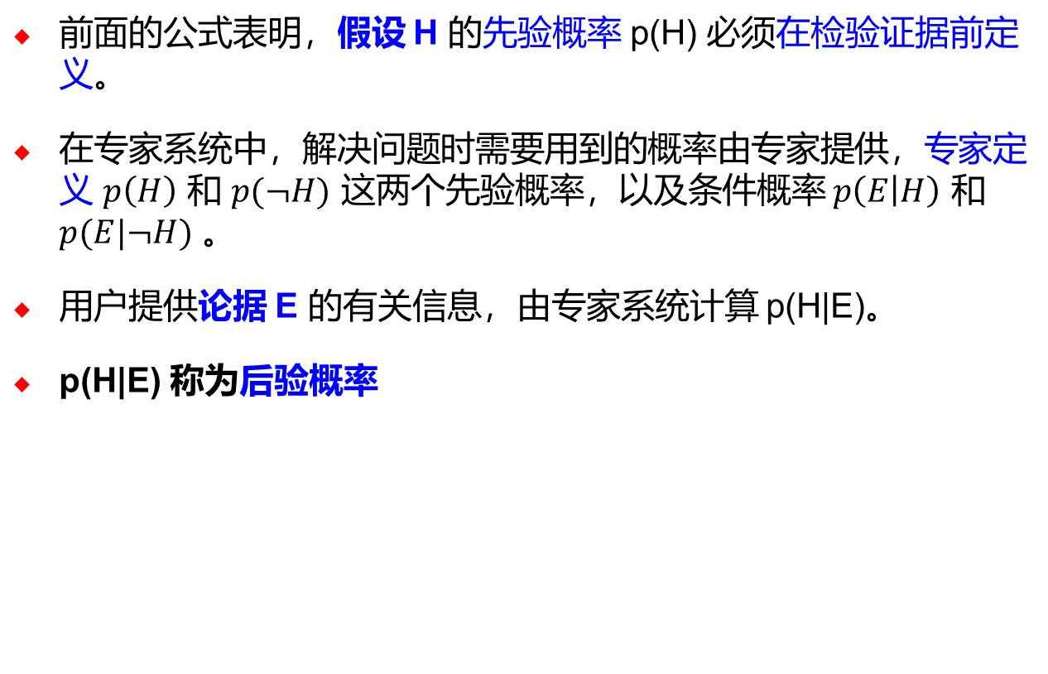
贝叶斯推理介绍
前面的公式表明，假设 H 的先验概率 p(H) 必须在检验证据前定义。
在专家系统中，解决问题时需要用到的概率由专家提供，专家定义 $p\left(H\right)$ 和 $p(¬H)$ 这两个先验概率，以及条件概率 $p\left(E | H\right)$ 和 $p(E|¬H)$ 。
用户提供论据 E 的有关信息，由专家系统计算 p(H|E)。
p(H|E) 称为后验概率

Slide 20
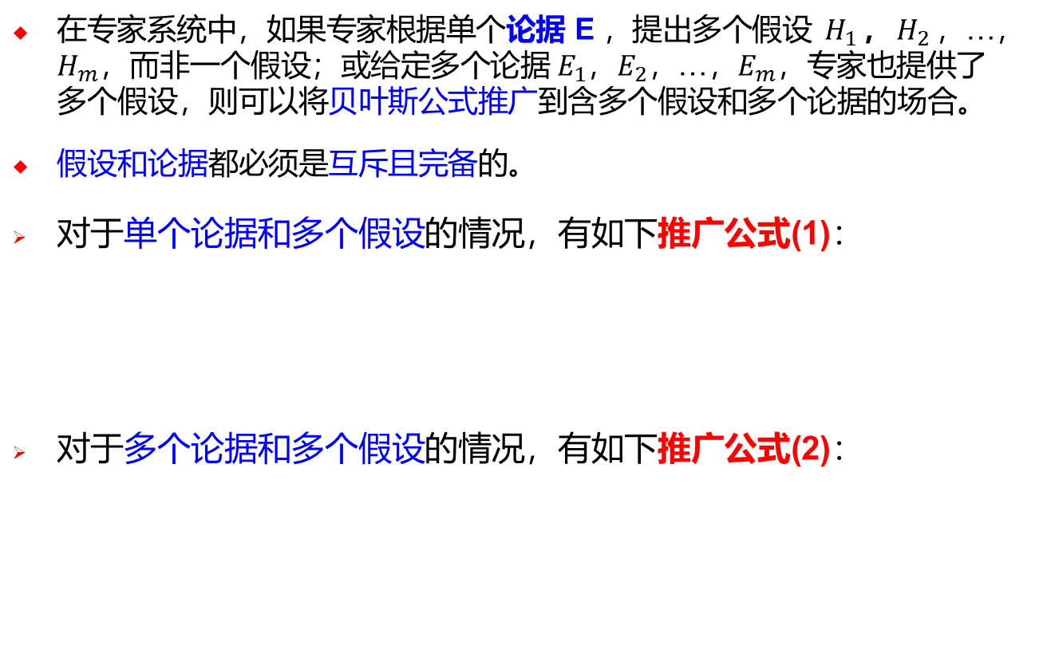
贝叶斯推理介绍
在专家系统中，如果专家根据单个论据 E ，提出多个假设 $H_{1}$，$H_{2}$，…，$H_{m}$，而非一个假设；或给定多个论据$E_{1}$，$E_{2}$，…，$E_{m}$，专家也提供了多个假设，则可以将贝叶斯公式推广到含多个假设和多个论据的场合。
假设和论据都必须是互斥且完备的。
对于单个论据和多个假设的情况，有如下推广公式(1)：
对于多个论据和多个假设的情况，有如下推广公式(2)：

Slide 21
贝叶斯推理介绍
对于前面的推广公式(2)，需要论据和假设所有可能组合的条件概率。这对专家系统来说是个巨大的负担，实际上不可能完成。
所以，在专家系统中，可忽略微小的论据，并假设论据间条件独立。
因此，得到如下推广公式(3)：

Slide 22
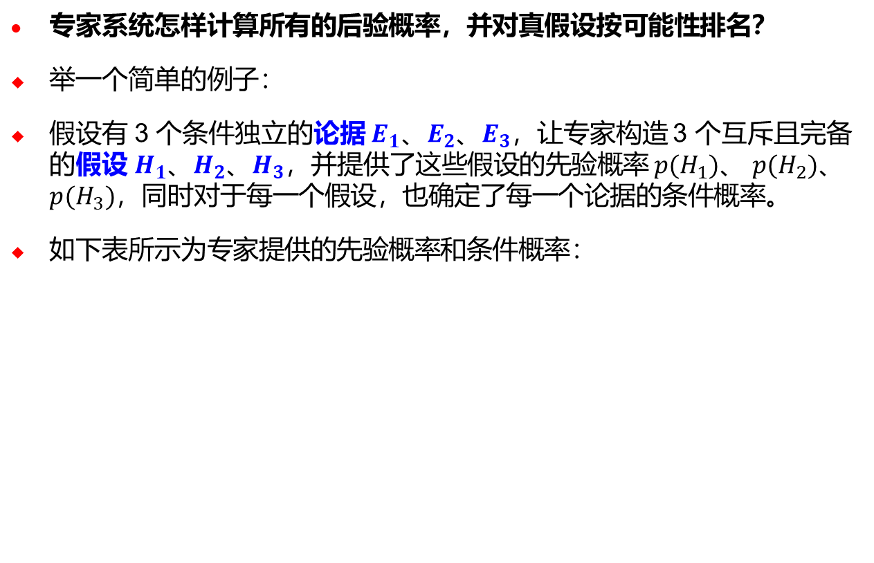
贝叶斯推理计算后验概率 1
专家系统怎样计算所有的后验概率，并对真假设按可能性排名？
举一个简单的例子：
假设有 3 个条件独立的论据 $E_{1}、E_{2}$、$E_{3}$，让专家构造 3 个互斥且完备的假设 $H_{1}$、$H_{2}$、$H_{3}$，并提供了这些假设的先验概率 $p(H_{1})$、 $p(H_{2})$、 $p(H_{3})$，同时对于每一个假设，也确定了每一个论据的条件概率。
如下表所示为专家提供的先验概率和条件概率：

Slide 23
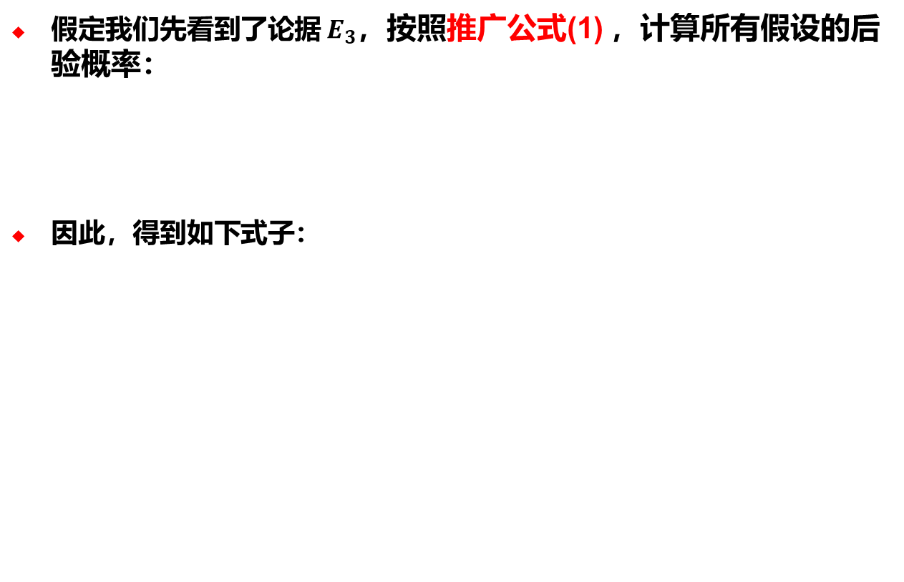
贝叶斯推理计算后验概率 2
假定我们先看到了论据 $E_{3}$，按照推广公式(1) ，计算所有假设的后验概率：
因此，得到如下式子：

Slide 24
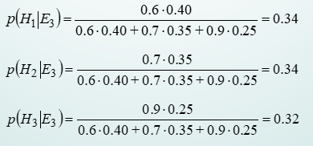
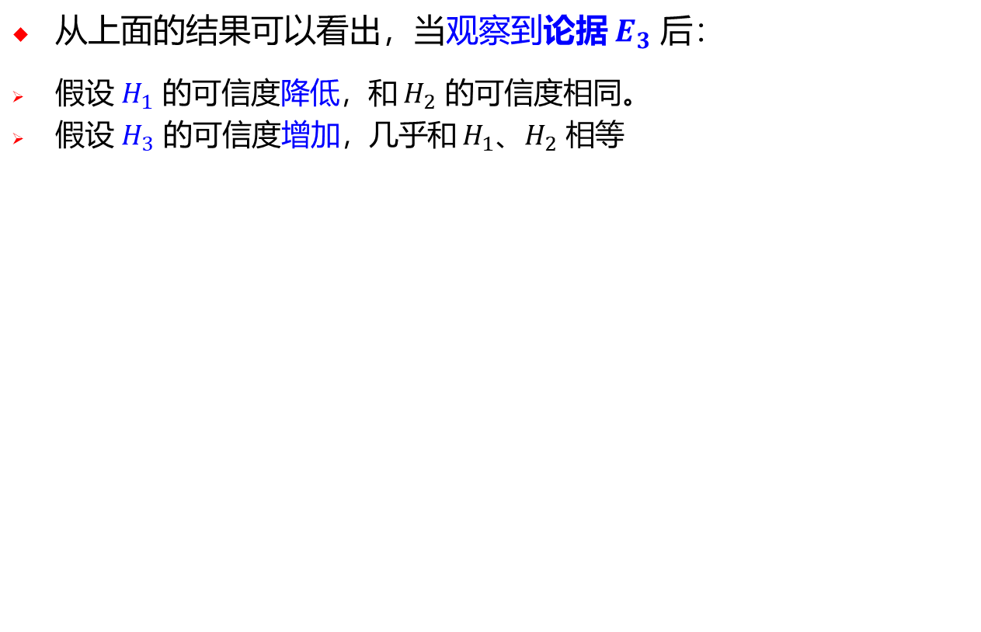

贝叶斯推理计算后验概率 3
从上面的结果可以看出，当观察到论据 $E_{3}$ 后：
假设 $H_{1}$ 的可信度降低，和 $H_{2}$ 的可信度相同。
假设 $H_{3}$ 的可信度增加，几乎和 $H_{1}$、$H_{2}$ 相等
最初的先验概率和条件概率
观察到 $E_{3}$ 后的后验概率

Slide 25
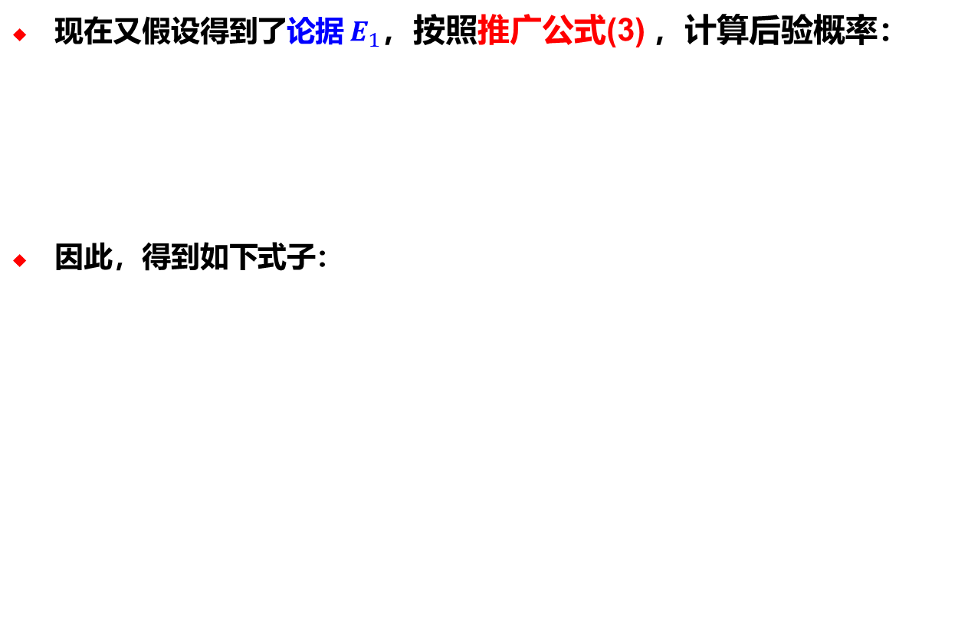
贝叶斯推理计算后验概率 4
现在又假设得到了论据 $E_{1}$，按照推广公式(3) ，计算后验概率：
因此，得到如下式子：

Slide 26
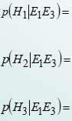
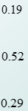
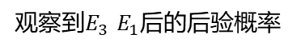
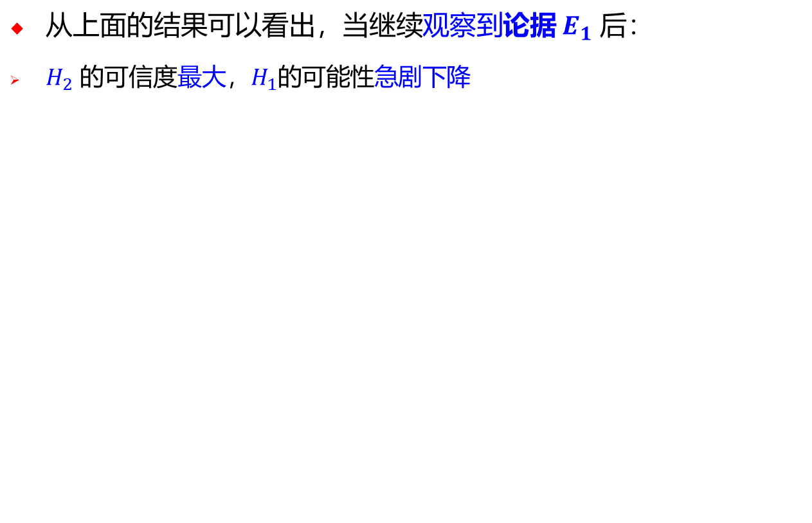
贝叶斯推理计算后验概率 5
从上面的结果可以看出，当继续观察到论据 $E_{1}$ 后：
$H_{2}$ 的可信度最大，$H_{1}$的可能性急剧下降
观察到 $E_{3}$ 后的后验概率
观察到$E_{3}$ $E_{1}$后的后验概率

Slide 27
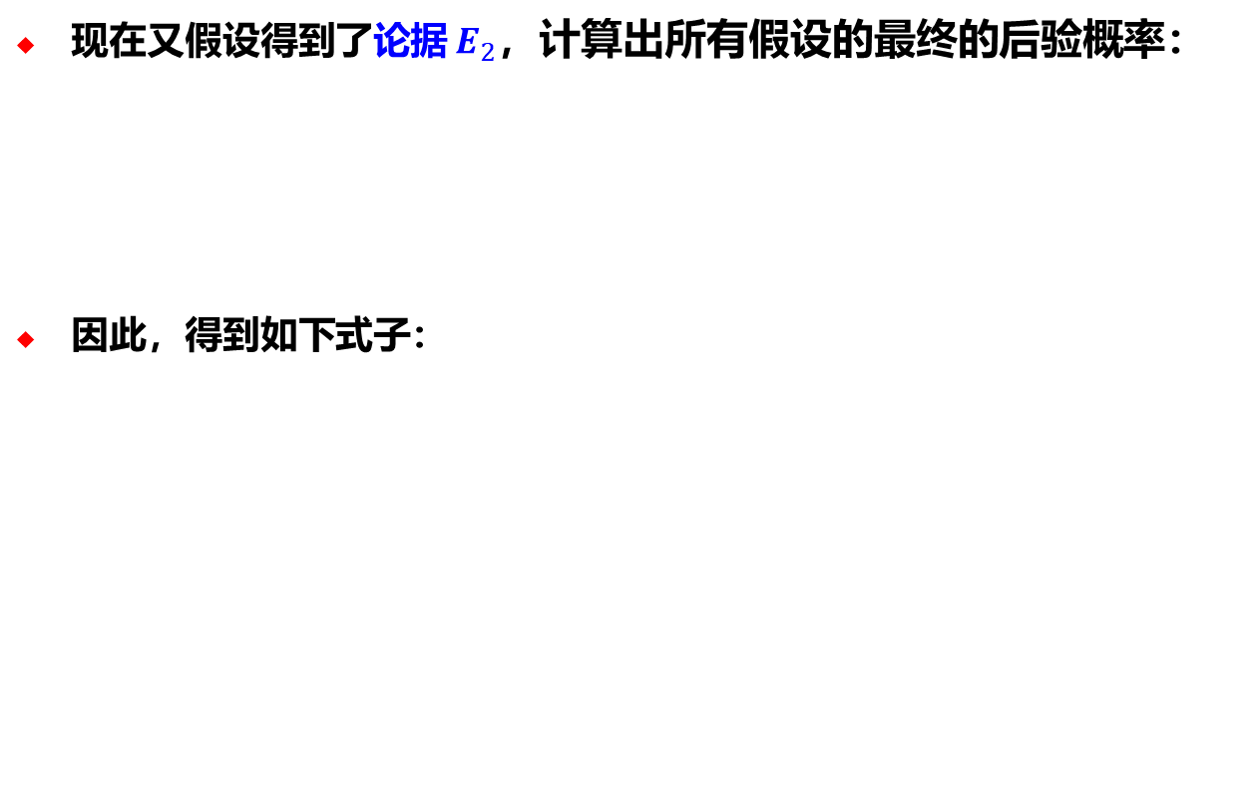
贝叶斯推理计算后验概率 6
现在又假设得到了论据 $E_{2}$，计算出所有假设的最终的后验概率：
因此，得到如下式子：

Slide 28
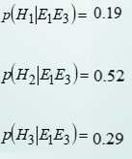
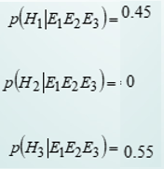
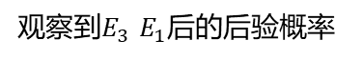
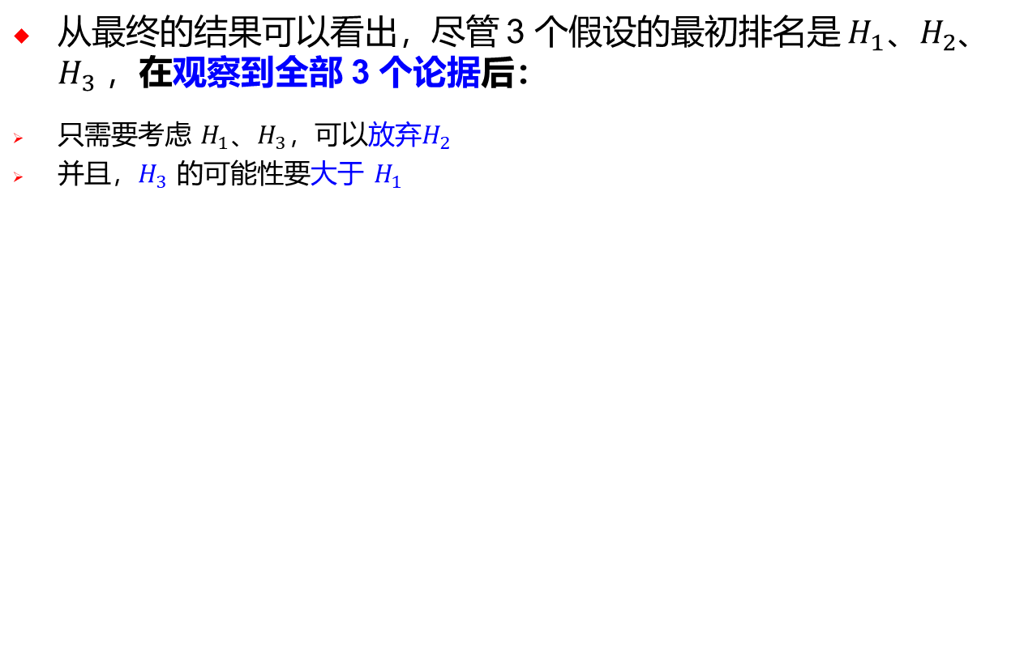
贝叶斯推理计算后验概率 7
从最终的结果可以看出，尽管 3 个假设的最初排名是 $H_{1}、H_{2}$、$H_{3}$ ，在观察到全部 3 个论据后：
只需要考虑 $H_{1}$、$H_{3}$，可以放弃$H_{2}$
并且，$H_{3}$ 的可能性要大于 $H_{1}$
观察到$E_{3}$ $E_{1}$后的后验概率
观察到 3 个论据后的后验概率

Slide 29
贝叶斯推理案例
案例一
某地区居民的肝癌发病率为 0.0004，现用甲胎蛋白法进行普查。医学研究表明，化验结果是存有错误的。已知患有肝癌的人其化验结果 99% 呈阳性（有病），而没患肝癌的人其化验结果 99.9% 呈阴性（无病）。试问：在化验结果呈阳性的人中可能有多少人患有肝癌?

Slide 30
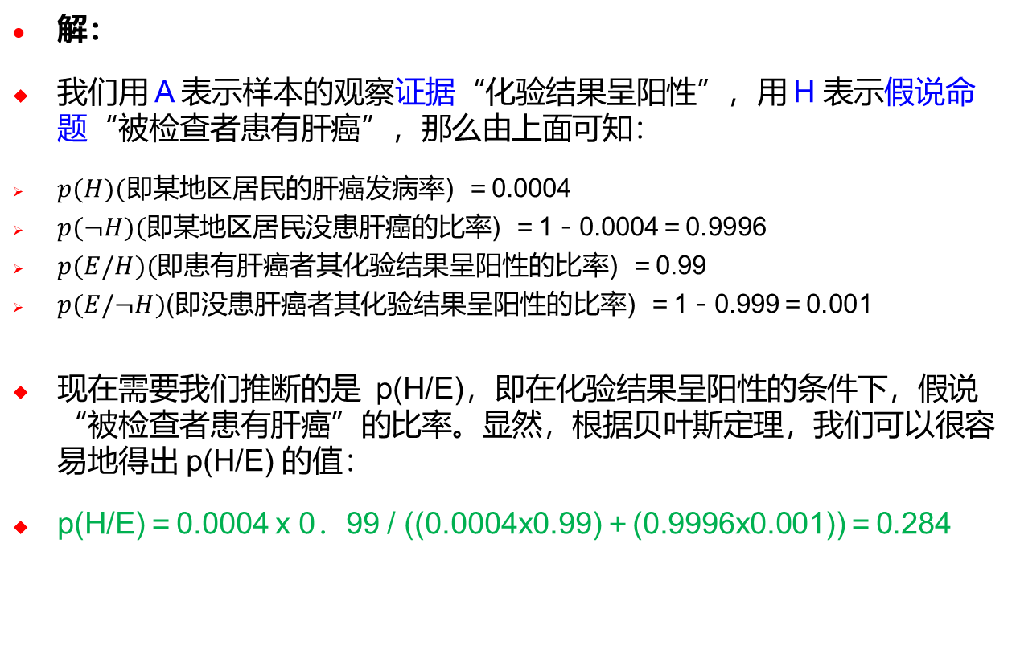
贝叶斯推理案例——案例一
解：
我们用 A 表示样本的观察证据“化验结果呈阳性”，用 H 表示假说命题“被检查者患有肝癌”，那么由上面可知：
$p(H)($即某地区居民的肝癌发病率) ＝0.0004
$p(¬H)($即某地区居民没患肝癌的比率) ＝1－0.0004＝0.9996
$p(E/H)($即患有肝癌者其化验结果呈阳性的比率) ＝0.99
$p(E/¬H)$(即没患肝癌者其化验结果呈阳性的比率) ＝1－0.999＝0.001
现在需要我们推断的是 p(H/E)，即在化验结果呈阳性的条件下，假说“被检查者患有肝癌”的比率。显然，根据贝叶斯定理，我们可以很容易地得出 p(H/E) 的值：
p(H/E)＝0.0004 x 0．99 / ((0.0004x0.99)＋(0.9996x0.001))＝0.284

Slide 31
贝叶斯推理案例——案例一
解：
上述结果表明：
在化验结果呈阳性的人中，真患肝癌的人不到 30% 。
这个结果可能会使人吃惊，但仔细分析一下就可以理解了。因为肝癌发病率很低，在 10000 个人中约有 4 人患肝癌，而 9996 个人不患肝癌。
对 10000 个人用甲胎蛋白法进行检查，按其错检的概率可知，9996 个不患肝癌者中约有 9996X0.001 ≌ 9.994 个呈阳性，另外 4 个真患肝癌者的检查报告中约有 4 x 0.99 ≌ 3.96 个呈阳性。仅从 13.954 ( 9.994＋3.96) 个呈阳性者中看，真患肝癌的 3.96 个人约占 28．4%。

Slide 32
贝叶斯推理案例——案例一
从该例可以看出：
贝叶斯推理实际是借助于新的信息修正先验概率的推理方法。
显然，这样的方法如果运用得当，可以使我们在依据概率作出决断时，不必一次收集一个长期过程的大量资料，而可以根据事物发展的情况， 不断利用新的信息来修正前面的概率，作出正确决策。

Slide 33
贝叶斯推理案例
案例二
有甲、乙、丙三家工厂生产同一种零件，市场占有率分别为 10% 、25% 和 65% 。已知甲、乙、丙三家工厂生产零件的不合格率分别是30% 、20% 和 10%。现从市场上某批零件中随机抽取一件，经检验该零件不合格，则这个零件由甲厂、乙厂、丙厂生产的可能性各是多少?

Slide 34
贝叶斯推理案例——案例二
解：
在没有抽取零件之前，我们知道，来自甲厂的产品其可能性是 10% ，来自乙厂的可能性是 25% ，来自丙厂的可能性是 65% ，这些就是先验概率。相比来说，丙厂生产产品的概率最高。
现在我们在市场上随机抽出的是不合格品，这是一个新的信息，可以利用这个信息修正先验概率。
如果我们用：
E 表示“抽出的零件是不合格品”，
H1 表示假说命题“这个零件是由甲厂生产的”
H2 表示假说命题“这个零件是由乙厂生产的”
H3 表示假说命题“这个零件是由丙厂生产的”

Slide 35
贝叶斯推理案例——案例二
解：
于是可得：
P(H1) ＝ 0.1
P(H2) ＝ 0.25
P(H3) ＝ 0.65
P(E/H1) ＝ 0.3
P(E/H2) ＝ 0.2
P(E/H3) ＝ 0.1
再根据贝叶斯推理我们可以得出：
P(H1/E) ＝ 0.1×0.3 / (( 0.1 x 0.3 )＋(0.25 x 0.2)＋(0.65 x 0.1))＝0.207
P(H2/E) ＝ 0.25 x 0.2 / (( 0.1 × 0.3 )＋(0.25 x 0.2)＋(0.65 x 0.1))＝0.345
P(H3/E) ＝ 0.65 x 0.1 / (( 0.1 × 0.3)＋(0.25 x 0.2)＋(0.65 x 0.1))＝0.448

Slide 36
贝叶斯推理案例——案例二
解：
显然，根据上面的结果，我们判断该零件是丙厂生产的可能性已从 65% 下降到 44.8% ，而该零件是乙厂生产的可能性已从 25% 上升到 34.5% ，是甲厂生产的可能性也已从 10% 上升到 20.7% 。
在上面的例子中，如果随机抽取一件产品还不能提供充足的信息，可以再随机抽取一件产品以获取更多的信息。
现在我们假定连续抽取两件产品都是不合格品，那么这批产品来自各厂的可能性又是多少呢?为了说明这个问题，首先要分别计算甲厂、乙厂、丙厂产品连续抽取两个都是不合格品的概率各是多少。这里假设产品是无限的，则有

Slide 37
贝叶斯推理案例——案例二
解：
现在我们假定连续抽取两件产品都是不合格品，那么这批产品来自各厂的可能性又是多少呢?
为了说明这个问题，首先要分别计算甲厂、乙厂、丙厂产品连续抽取两个都是不合格品的概率各是多少。
这里假设产品是无限的，则有:
P(E/H1) ＝ 0.3 x 0.3 ＝ 0.09
P(E/H2) = 0.2 x 0.2 ＝ 0.04
P(E/H3) ＝ 0.1 x 0.1 ＝ 0.01

Slide 38
贝叶斯推理案例——案例二
解：
然后仍然根据贝叶斯推理依次地得出：
P(H1/E) = 0.1 x 0.09 / (( 0.1 x 0.09)＋(0.25 x 0.04)＋(0.65 x 0.01))＝0.353
P(H2/E) ＝0.25 x 0.04 / (( 0.1 x 0.09)＋(0.25 x 0.04)＋(0.65 x 0.01))＝0.392
P(H3/E)＝0.65 x 0.01 / ((0.1×0.09)＋(0.25 x 0.04)＋(0.65x0.01))＝0.255
根据上面的结果，我们可看到，如果连续两次抽取的都是不合格品，则这批产品来自甲、乙、丙三厂的可能性为 35.3%、39.2% 和 25.5%。
这种情况下，这批产品来自乙厂的可能性变为最大。

Slide 39
贝叶斯推理案例——案例二
解：
我们还可以再进一步，假定从一批产品中随机抽取三件产品，抽样结果是：不合格、不合格、合格。
此时甲厂、乙厂、丙厂产品抽取结果为不合格、不合格、合格的概率分别为（此时A表示“抽出的零件是不合格、不合格、合格”）：
P(E/H1)＝0.3 x 0.3 x (1－0.3)＝0.063
P(E/H2)＝0.2 x 0.2 x (1－0.2)＝0.032
P(E/H3)＝0.1 x 0.1 x (1－0.1) = 0.009

Slide 40
贝叶斯推理案例——案例二
解：
根据贝叶斯推理依次地可得出这批产品来自甲、乙、丙三厂的可能性分别为：
P(H1/E)＝0.1 x 0.063 / (( 0.1 x 0.063)＋(0.25 x 0.032)＋(0.65 x 0.009))＝0.313
P(H2/E) = 0.25 x 0.032 / (( 0.1 x 0.063)＋(0.25 x 0.032)＋(0.65 x 0.009))＝0.397
P(H3/E) ＝ 0.65 x 0.009 / (( 0.1 x 0.063)＋(0.25 x 0.032)＋(0.65 x 0.009))＝0.290
显然，根据新的抽样信息，我们修正了先验概率，使来自甲、乙、丙三厂的概率分别修正为 31.3%、39.7% 和 29.0%

Slide 41
贝叶斯推理案例
案例三
用贝叶斯推理分析伊索寓言“孩子与狼”
伊索寓言“孩子与狼”讲的是一个小孩每天到山上放羊，山里有狼出没。第一天，他在山上喊：“狼来了！狼来了！”，山下的村民闻声便去打狼，可到山上发现狼没有来。第二天仍是如此。第三天狼真的来了，可无论小孩怎么喊叫，也没有人来救他，因为前二次他说了谎，人们不再相信他了。现在用贝叶斯推理来分析此寓言中村民对这个小孩的可信程度是如何下降的。

Slide 42
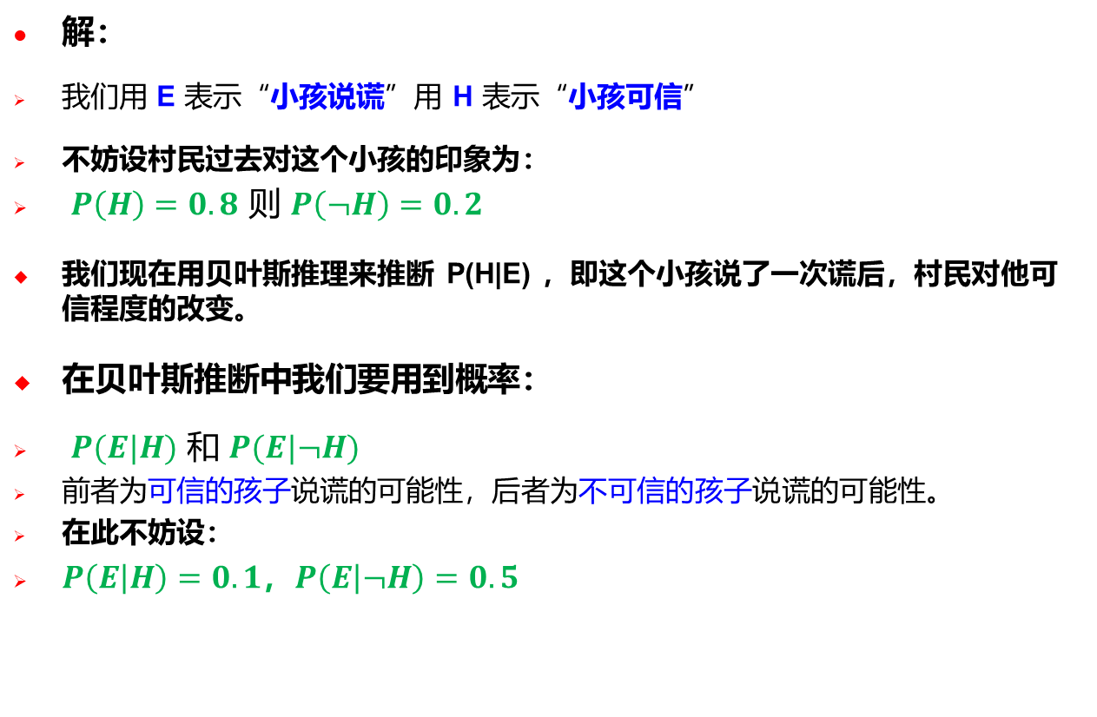
贝叶斯推理案例——案例三
解：
我们用 E 表示“小孩说谎”用 H 表示“小孩可信”
不妨设村民过去对这个小孩的印象为：
$P\left(H\right)=0.8$ 则 $P\left(¬H\right)=0.2$
我们现在用贝叶斯推理来推断 P(H|E) ，即这个小孩说了一次谎后，村民对他可信程度的改变。
在贝叶斯推断中我们要用到概率：
$P(E|H)$ 和 $P(E|¬H)$
前者为可信的孩子说谎的可能性，后者为不可信的孩子说谎的可能性。
在此不妨设：
$P\left(E | H\right)=0.1$，$P\left(E | ¬H\right)=0.5$

Slide 43
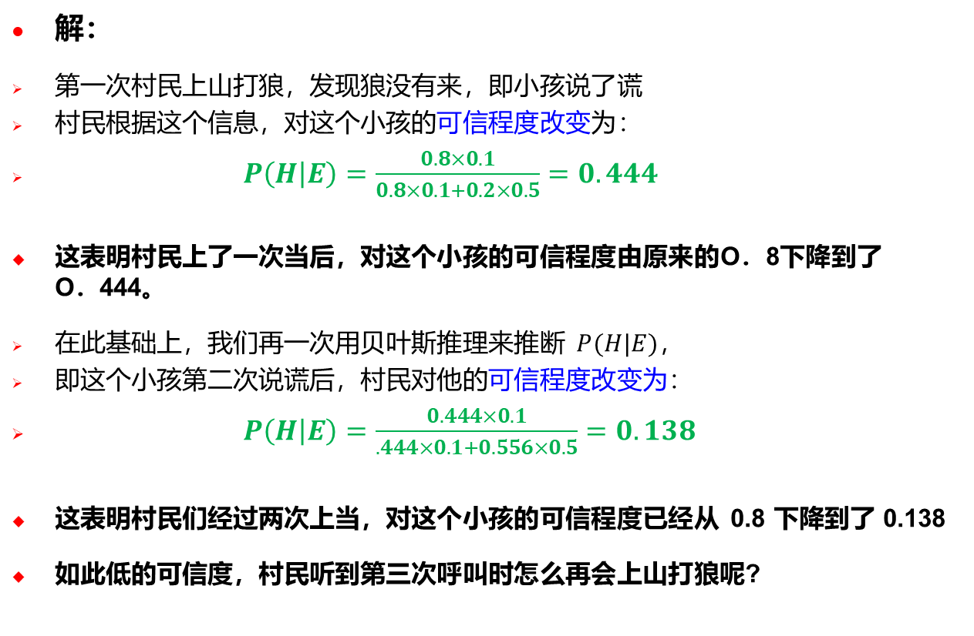
贝叶斯推理案例——案例三
解：
第一次村民上山打狼，发现狼没有来，即小孩说了谎
村民根据这个信息，对这个小孩的可信程度改变为：
$P\left(H | E\right)=\frac{0.8×0.1}{0.8×0.1+0.2×0.5}=0.444$
这表明村民上了一次当后，对这个小孩的可信程度由原来的O．8下降到了O．444。
在此基础上，我们再一次用贝叶斯推理来推断 $P(H|E)$，
即这个小孩第二次说谎后，村民对他的可信程度改变为：
$P\left(H | E\right)=\frac{0.444×0.1}{.444×0.1+0.556×0.5}=0.138$
这表明村民们经过两次上当，对这个小孩的可信程度已经从 0.8 下降到了 0.138
如此低的可信度，村民听到第三次呼叫时怎么再会上山打狼呢?

Slide 44
第2章 贝叶斯分类器
贝叶斯原理
主观贝叶斯定理
最小错误率贝叶斯决策
最小风险贝叶斯决策

Slide 45
主观贝叶斯方法
什么是主观贝叶斯方法？
在前面，我们介绍了贝叶斯推理，也就是基于贝叶斯公式的一种概率推理方法。
这种方法的应用条件比较严格：
各事件之间要相互独立，比如有多个论据时，这些论据要相互独立
需要给出结论 H 的先验概率 P(H) 以及关于论据 E 的条件概率 P(H|E)
在理想的情况下，这个方法是一个很好的选择。然而，在实际当中，这两个条件都很难满足。

Slide 46
主观贝叶斯方法
我们以预测天气为例，
对于第一个条件：
今天下雨，今天温度较低，这两个都是判断明天是否下雨的重要事实依据。
然而，这两个条件确不可能是相互独立的，因为温度低肯定是有受到下雨的影响的。
对于第二个条件：
如果明天下雨那么今天会下雨的概率为多少？
显然，要计算这个概率是非常困难的

Slide 47
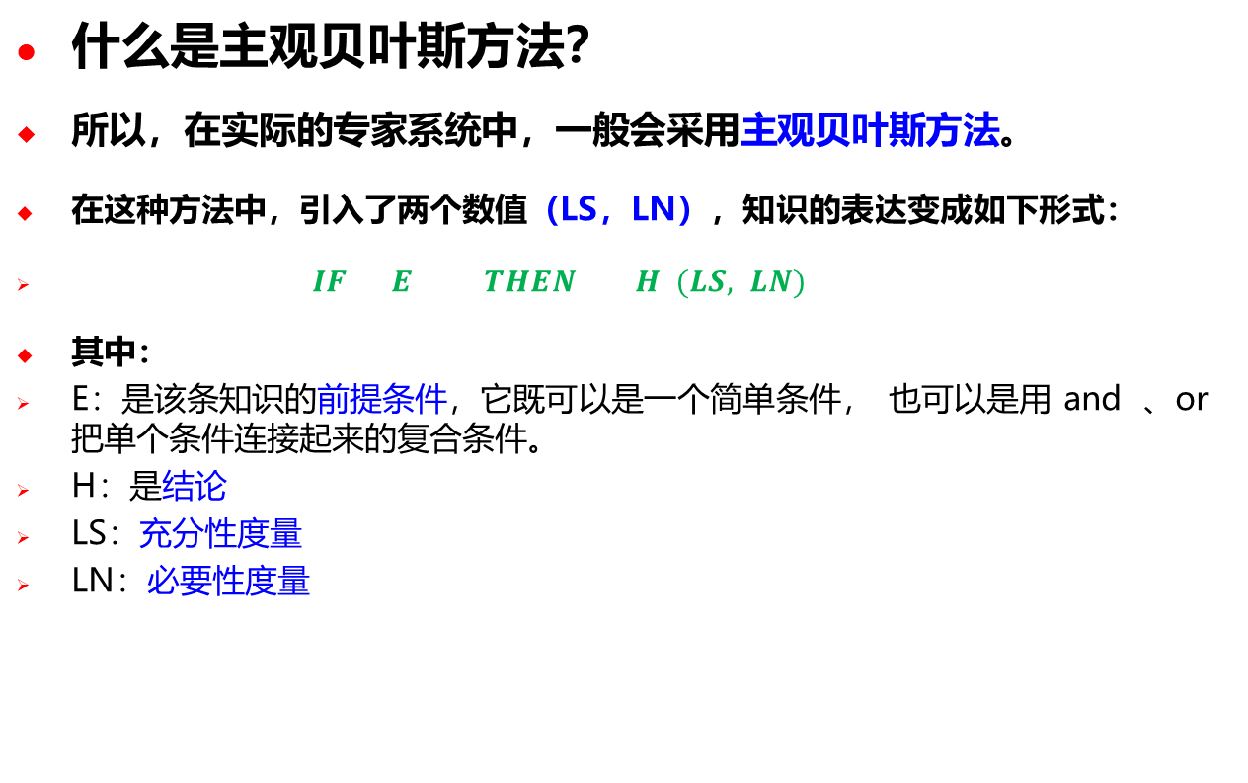
主观贝叶斯方法
什么是主观贝叶斯方法？
所以，在实际的专家系统中，一般会采用主观贝叶斯方法。
在这种方法中，引入了两个数值（LS，LN），知识的表达变成如下形式：
$IF E THEN H (LS, LN)$
其中：
E：是该条知识的前提条件，它既可以是一个简单条件， 也可以是用 and 、or 把单个条件连接起来的复合条件。
H：是结论
LS：充分性度量
LN：必要性度量

Slide 48
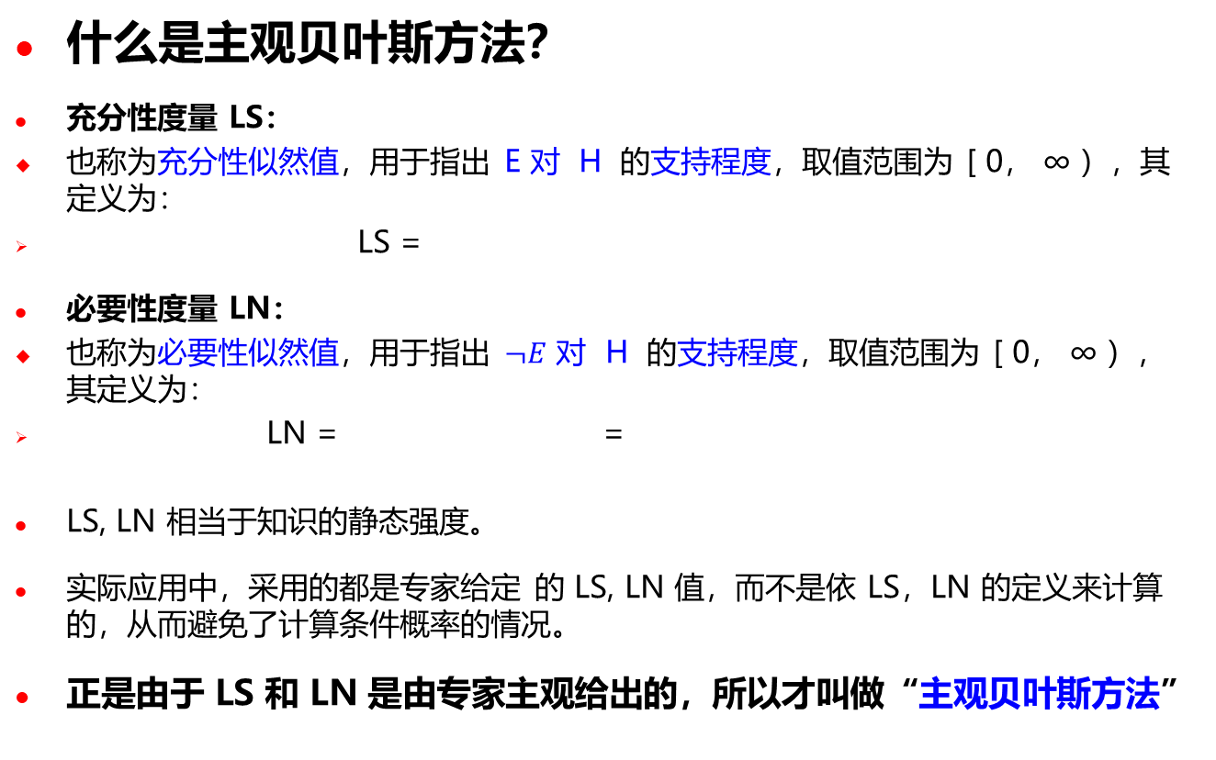
主观贝叶斯方法
什么是主观贝叶斯方法？
充分性度量 LS：
也称为充分性似然值，用于指出 E 对 H 的支持程度，取值范围为 [ 0， ∞ ），其定义为：
LS =
必要性度量 LN：
也称为必要性似然值，用于指出 $¬E$ 对 H 的支持程度，取值范围为 [ 0， ∞ ），其定义为：
LN = =
LS, LN 相当于知识的静态强度。
实际应用中，采用的都是专家给定 的 LS, LN 值，而不是依 LS，LN 的定义来计算的，从而避免了计算条件概率的情况。
正是由于 LS 和 LN 是由专家主观给出的，所以才叫做“主观贝叶斯方法”
P(E/H)
P(E/¬H)
P(¬ E/H)
P(¬ E/¬H)
1 − P(E/H)
1 − P(E/¬H)

Slide 49
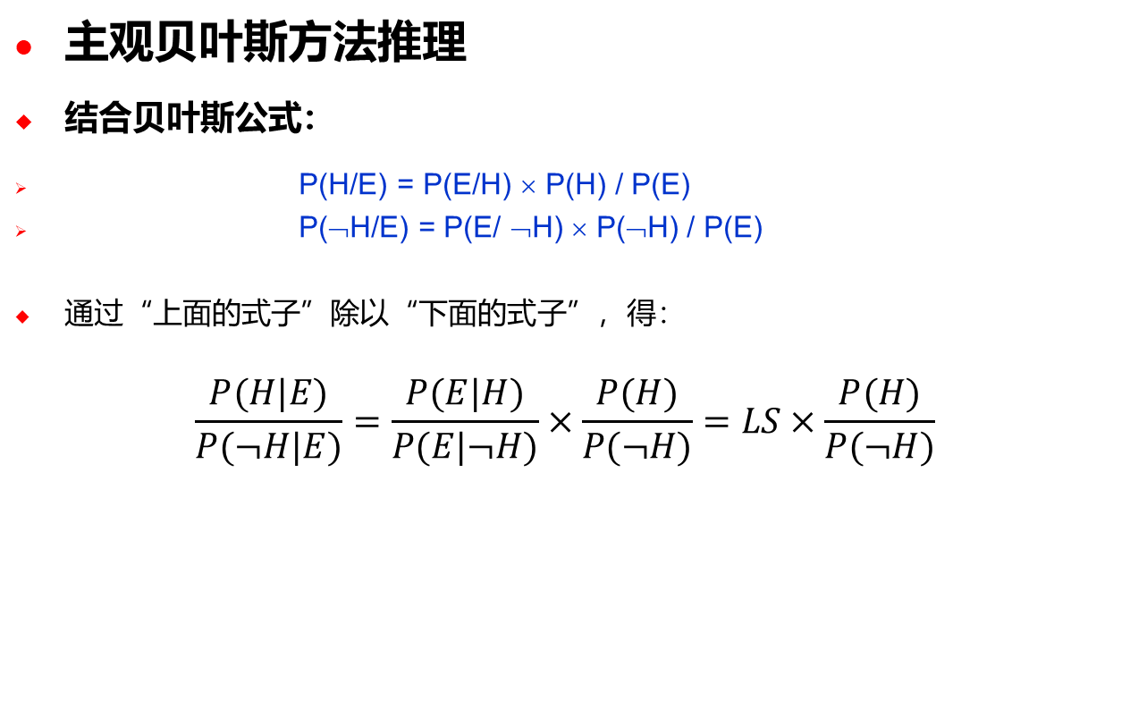
主观贝叶斯方法
主观贝叶斯方法推理
结合贝叶斯公式：
P(H/E) = P(E/H) × P(H) / P(E)
P(¬H/E) = P(E/ ¬H) × P(¬H) / P(E)
通过“上面的式子”除以“下面的式子”，得：
$$\frac{P(H|E)}{P(¬H|E)}=\frac{P(E|H)}{P(E|¬H)}×\frac{P(H)}{P(¬H)}=LS×\frac{P(H)}{P(¬H)}$$

Slide 50
主观贝叶斯方法
主观贝叶斯方法推理
为了讨论方便，引入几率函数（或者叫先验几率）：
O(x) 表示证据 X 的出现概率和不出现的概率之比
显然，O(x) 和 P(x) 具有相同的单调性。
P(x) 则为：

Slide 51
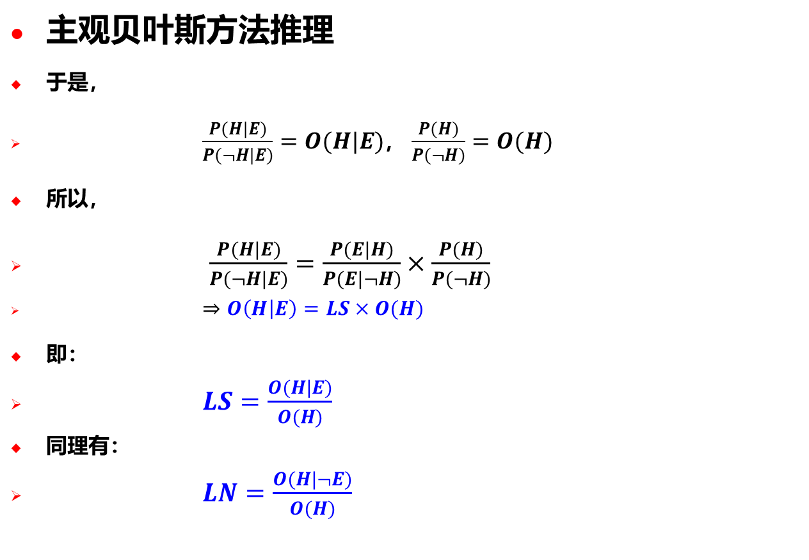
主观贝叶斯方法
主观贝叶斯方法推理
于是，
$\frac{P(H|E)}{P(¬H|E)}=O(H|E)$， $\frac{P(H)}{P(¬H)}=O(H)$
所以，
$\frac{P(H|E)}{P(¬H|E)}=\frac{P(E|H)}{P(E|¬H)}×\frac{P(H)}{P(¬H)}$
$⇒O\left(H | E\right)=LS×O(H)$
即：
$LS=\frac{O(H|E)}{O(H)}$
同理有：
$LN=\frac{O(H|¬E)}{O(H)}$

Slide 52
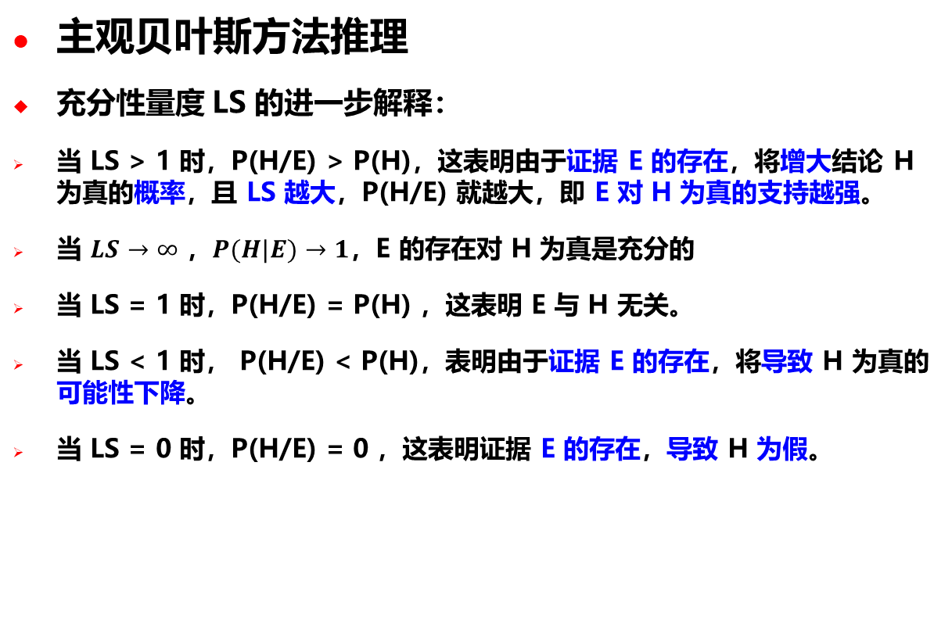
主观贝叶斯方法
主观贝叶斯方法推理
充分性量度 LS 的进一步解释：
当 LS > 1 时，P(H/E) > P(H)，这表明由于证据 E 的存在，将增大结论 H 为真的概率，且 LS 越大，P(H/E) 就越大，即 E 对 H 为真的支持越强。
当 $LS→∞$ ，$P(H|E)→1$，E 的存在对 H 为真是充分的
当 LS = 1 时，P(H/E) = P(H) ，这表明 E 与 H 无关。
当 LS < 1 时， P(H/E) < P(H)，表明由于证据 E 的存在，将导致 H 为真的可能性下降。
当 LS = 0 时，P(H/E) = 0 ，这表明证据 E 的存在，导致 H 为假。

Slide 53
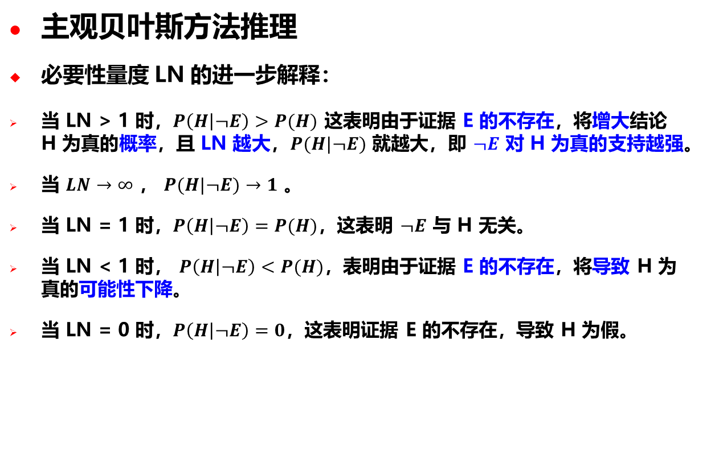
主观贝叶斯方法
主观贝叶斯方法推理
必要性量度 LN 的进一步解释：
当 LN > 1 时，$P\left(H | ¬E\right)>P(H)$ 这表明由于证据 E 的不存在，将增大结论 H 为真的概率，且 LN 越大，$P(H|¬E)$ 就越大，即 $¬E$ 对 H 为真的支持越强。
当 $LN→∞$ ， $P(H|¬E)→1$ 。
当 LN = 1 时，$P\left(H | ¬E\right)=P(H)$，这表明 $¬E$ 与 H 无关。
当 LN < 1 时， $P\left(H | ¬E\right)<P(H)$，表明由于证据 E 的不存在，将导致 H 为真的可能性下降。
当 LN = 0 时，$P\left(H | ¬E\right)=0$，这表明证据 E 的不存在，导致 H 为假。

Slide 54
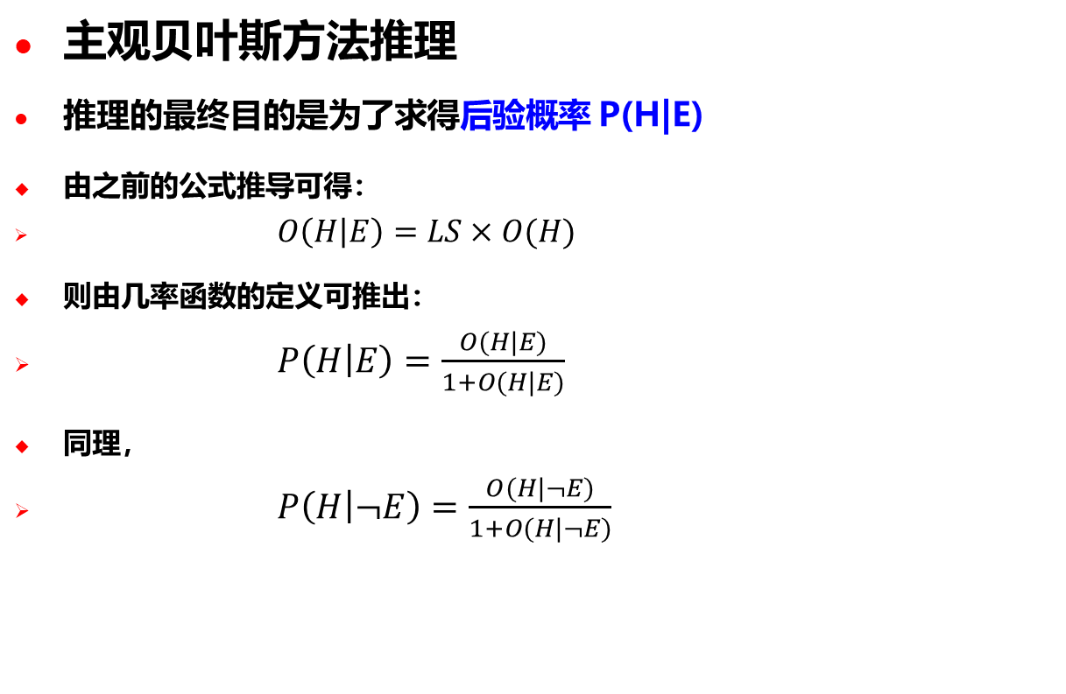
主观贝叶斯方法
主观贝叶斯方法推理
推理的最终目的是为了求得后验概率 P(H|E)
由之前的公式推导可得：
$O\left(H | E\right)=LS×O(H)$
则由几率函数的定义可推出：
$P\left(H | E\right)=\frac{O(H|E)}{1+O(H|E)}$
同理，
$P\left(H | ¬E\right)=\frac{O(H|¬E)}{1+O(H|¬E)}$

Slide 55
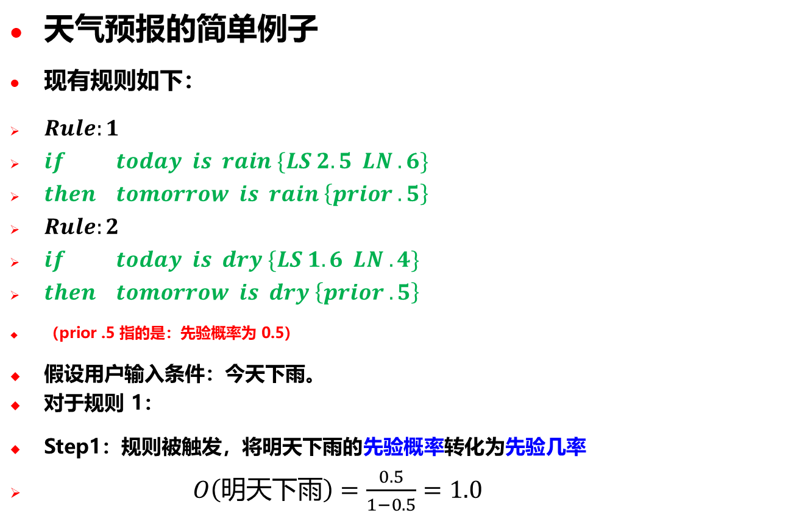
主观贝叶斯方法举例
天气预报的简单例子
现有规则如下：
$Rule:1$
$if today is rain \{LS 2.5 LN .6\}$
$then tomorrow is rain \left\{prior .5\right\}$
$Rule:2$
$if today is dry \{LS 1.6 LN .4\}$
$then tomorrow is dry \left\{prior .5\right\}$
（prior .5 指的是：先验概率为 0.5）
假设用户输入条件：今天下雨。
对于规则 1：
Step1：规则被触发，将明天下雨的先验概率转化为先验几率
$O\left(明天下雨\right)=\frac{0.5}{1−0.5}=1.0$

Slide 56
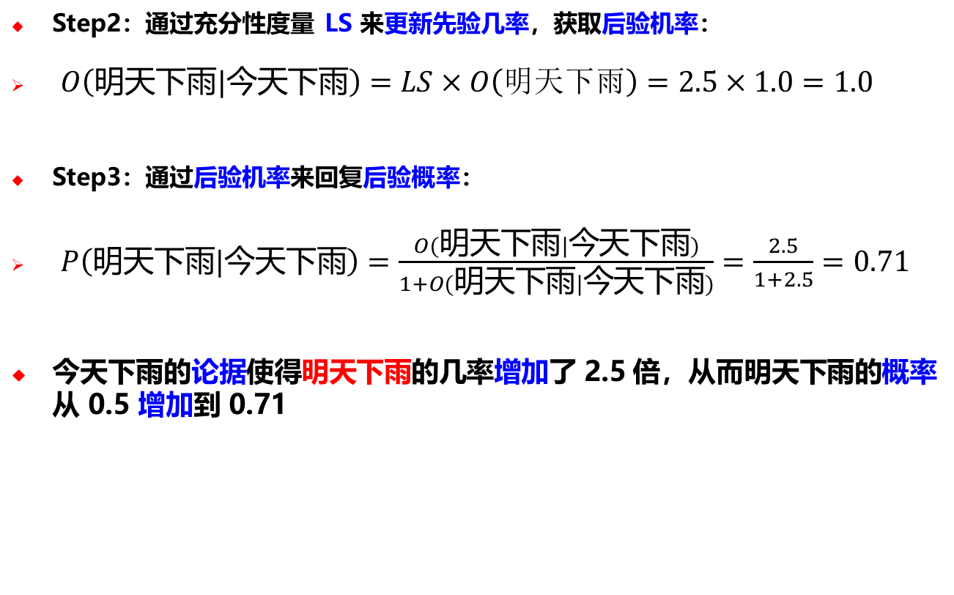
主观贝叶斯方法举例
Step2：通过充分性度量 LS 来更新先验几率，获取后验机率：
$O\left(明天下雨|今天下雨\right)=LS×O\left(明天下雨\right)=2.5×1.0=1.0$
Step3：通过后验机率来回复后验概率：
$P\left(明天下雨|今天下雨\right)=\frac{O(明天下雨|今天下雨)}{1+O(明天下雨|今天下雨)}=\frac{2.5}{1+2.5}=0.71$
今天下雨的论据使得明天下雨的几率增加了 2.5 倍，从而明天下雨的概率从 0.5 增加到 0.71

Slide 57
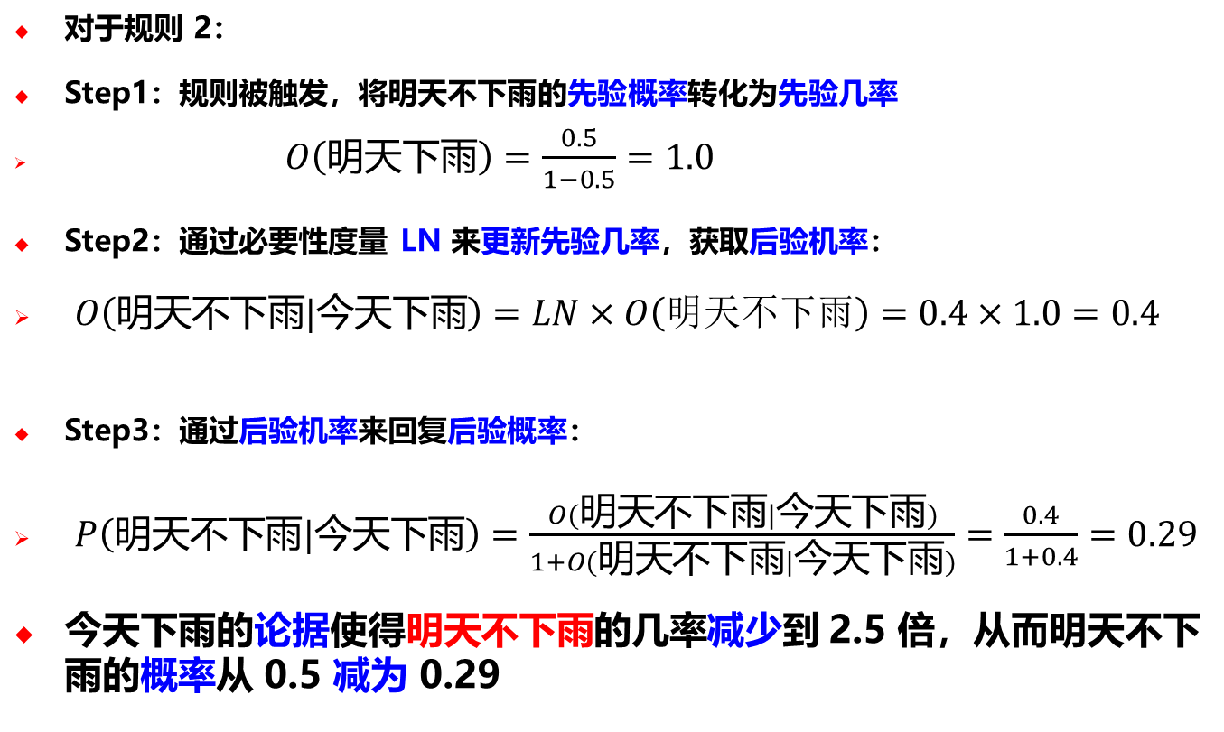
主观贝叶斯方法举例
对于规则 2：
Step1：规则被触发，将明天不下雨的先验概率转化为先验几率
$O\left(明天下雨\right)=\frac{0.5}{1−0.5}=1.0$
Step2：通过必要性度量 LN 来更新先验几率，获取后验机率：
$O\left(明天不下雨|今天下雨\right)=LN×O\left(明天不下雨\right)=0.4×1.0=0.4$
Step3：通过后验机率来回复后验概率：
$P\left(明天不下雨|今天下雨\right)=\frac{O(明天不下雨|今天下雨)}{1+O(明天不下雨|今天下雨)}=\frac{0.4}{1+0.4}=0.29$
今天下雨的论据使得明天不下雨的几率减少到 2.5 倍，从而明天不下雨的概率从 0.5 减为 0.29

Slide 58
主观贝叶斯方法举例
结论是：如果今天下雨，
明天下雨的可能性是 71%
明天不下雨的可能性是 29%。
如果用户一开始输入的是“今天不下雨”，则以同样的方式可计算出：
明天不下雨的可能性是 62%
明天下雨的可能性是 38%

Slide 59
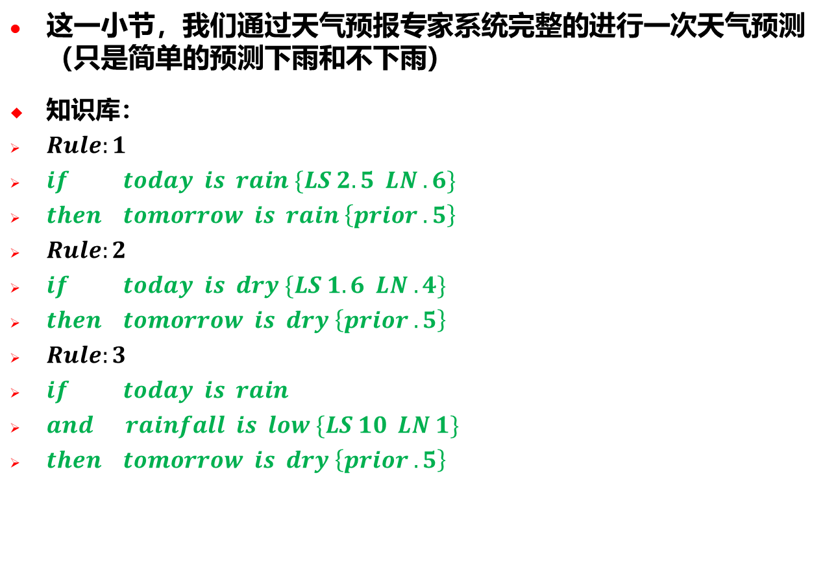
专家系统实例
这一小节，我们通过天气预报专家系统完整的进行一次天气预测（只是简单的预测下雨和不下雨）
知识库：
$Rule:1$
$if today is rain \{LS 2.5 LN .6\}$
$then tomorrow is rain \left\{prior .5\right\}$
$Rule:2$
$if today is dry \{LS 1.6 LN .4\}$
$then tomorrow is dry \left\{prior .5\right\}$
$Rule:3$
$if today is rain$
$and rainfall is low \{LS 10 LN 1\}$
$then tomorrow is dry \left\{prior .5\right\}$

Slide 60
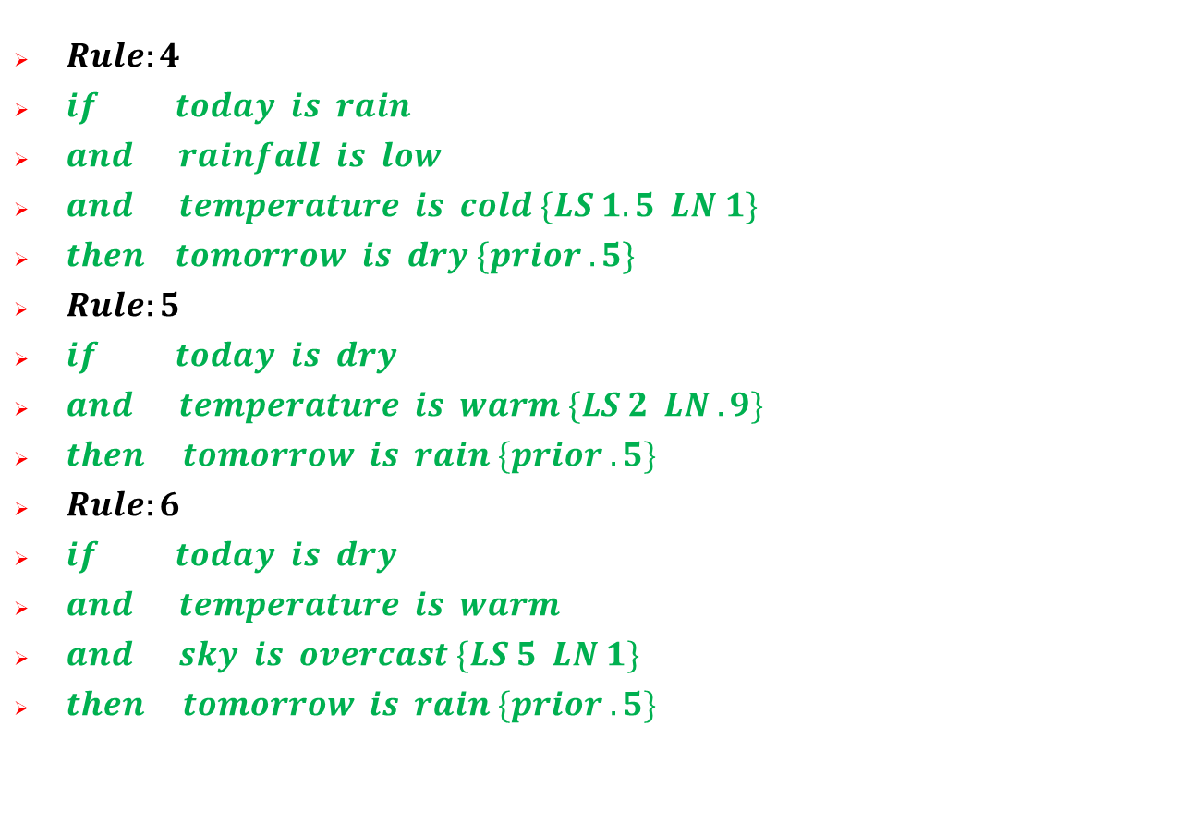
专家系统实例
$Rule:4$
$if today is rain$
$and rainfall is low$
$and temperature is cold \{LS 1.5 LN 1\}$
$then tomorrow is dry \{prior .5\}$
$Rule:5$
$if today is dry$
$and temperature is warm \{LS 2 LN .9\}$
$then tomorrow is rain \{prior .5\}$
$Rule:6$
$if today is dry$
$and temperature is warm$
$and sky is overcast \{LS 5 LN 1\}$
$then tomorrow is rain \{prior .5\}$

Slide 61
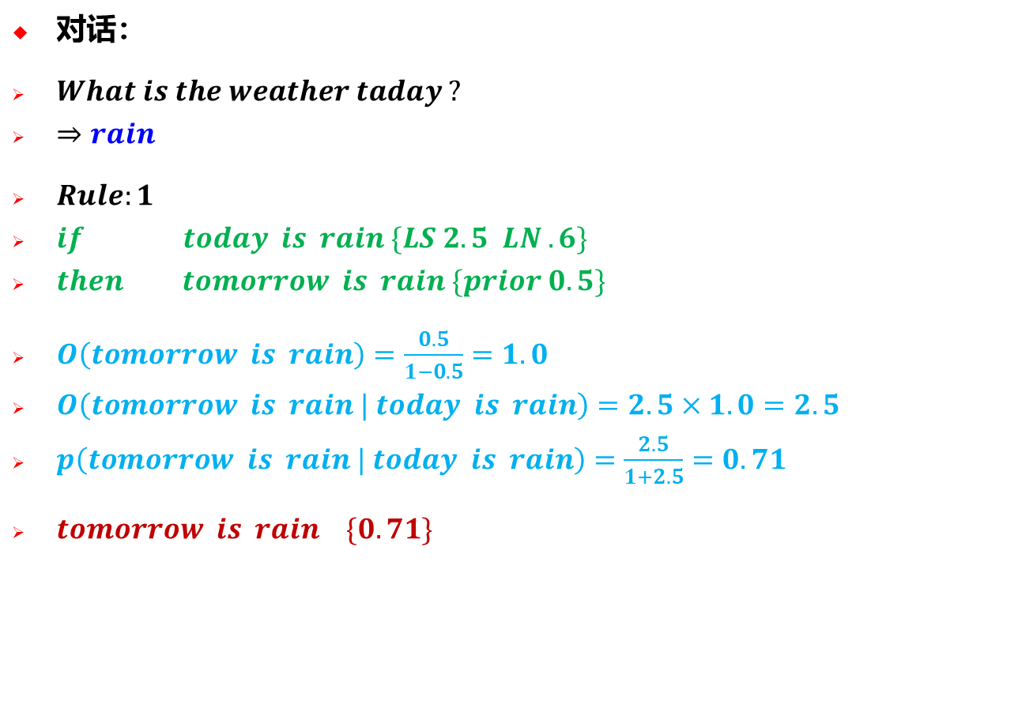
专家系统实例
对话：
$What is the weather taday ?$
$⇒rain$
$Rule:1$
$if today is rain \{LS 2.5 LN .6\}$
$then tomorrow is rain \{prior 0.5\}$
$O\left(tomorrow is rain\right)=\frac{0.5}{1−0.5}=1.0$
$O\left(tomorrow is rain | today is rain\right)=2.5×1.0=2.5$
$p\left(tomorrow is rain | today is rain\right)=\frac{2.5}{1+2.5}=0.71$
$tomorrow is rain \{0.71\}$

Slide 62
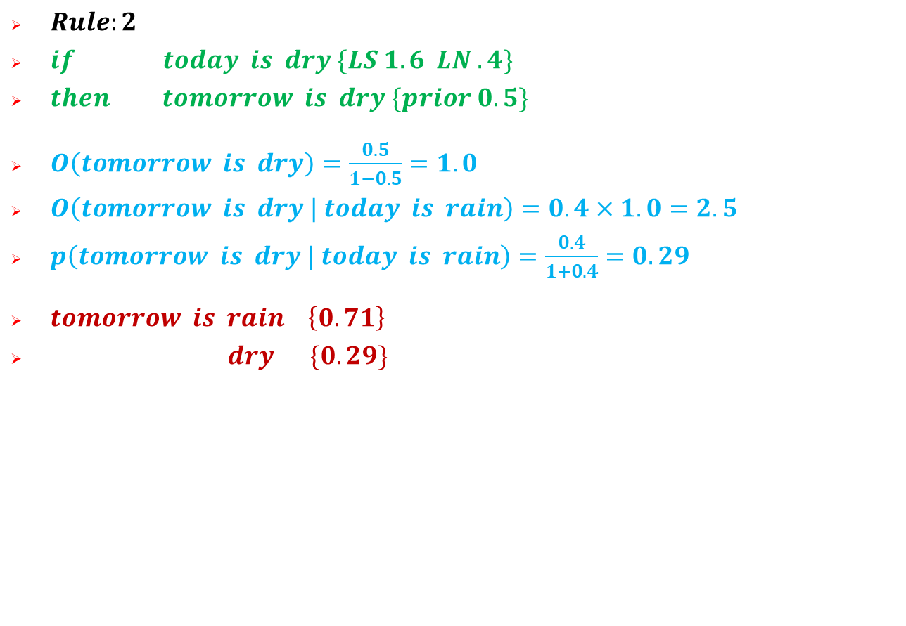
专家系统实例
$Rule:2$
$if today is dry \{LS 1.6 LN .4\}$
$then tomorrow is dry \{prior 0.5\}$
$O\left(tomorrow is dry\right)=\frac{0.5}{1−0.5}=1.0$
$O\left(tomorrow is dry | today is rain\right)=0.4×1.0=2.5$
$p\left(tomorrow is dry | today is rain\right)=\frac{0.4}{1+0.4}=0.29$
$tomorrow is rain \left\{0.71\right\}$
$dry \{0.29\}$

Slide 63
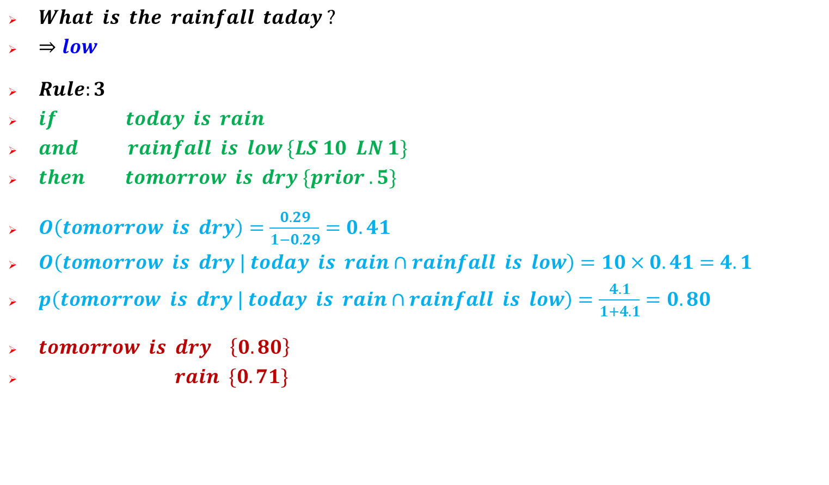
专家系统实例
$What is the rainfall taday ?$
$⇒low$
$Rule:3$
$if today is rain$
$and rainfall is low \{LS 10 LN 1\}$
$then tomorrow is dry \{prior .5\}$
$O\left(tomorrow is dry\right)=\frac{0.29}{1−0.29}=0.41$
$O\left(tomorrow is dry | today is rain∩rainfall is low\right)=10×0.41=4.1$
$p\left(tomorrow is dry | today is rain∩rainfall is low\right)=\frac{4.1}{1+4.1}=0.80$
$tomorrow is dry \left\{0.80\right\}$
$rain \{0.71\}$

Slide 64
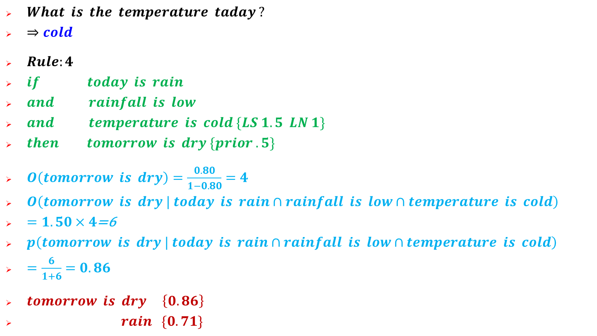
专家系统实例
$What is the temperature taday ?$
$⇒cold$
$Rule:4$
$if today is rain$
$and rainfall is low$
$and temperature is cold \{LS 1.5 LN 1\}$
$then tomorrow is dry \{prior .5\}$
$O\left(tomorrow is dry\right)=\frac{0.80}{1−0.80}=4$
$O\left(tomorrow is dry | today is rain∩rainfall is low∩temperature is cold\right)$
$=1.50×4$=6
$p\left(tomorrow is dry | today is rain∩rainfall is low∩temperature is cold\right)$
$=\frac{6}{1+6}=0.86$
$tomorrow is dry \left\{0.86\right\}$
$rain \{0.71\}$

Slide 65
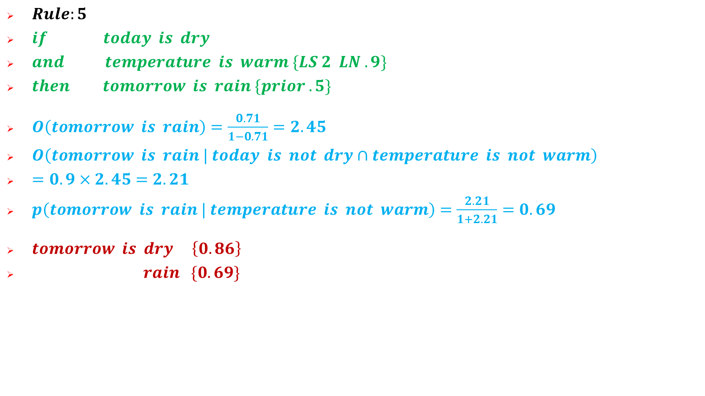
专家系统实例
$Rule:5$
$if today is dry$
$and temperature is warm \{LS 2 LN .9\}$
$then tomorrow is rain \{prior .5\}$
$O\left(tomorrow is rain\right)=\frac{0.71}{1−0.71}=2.45$
$O\left(tomorrow is rain | today is not dry∩temperature is not warm\right)$
$=0.9×2.45=2.21$
$p\left(tomorrow is rain | temperature is not warm\right)=\frac{2.21}{1+2.21}=0.69$
$tomorrow is dry \left\{0.86\right\}$
$rain \{0.69\}$

Slide 66
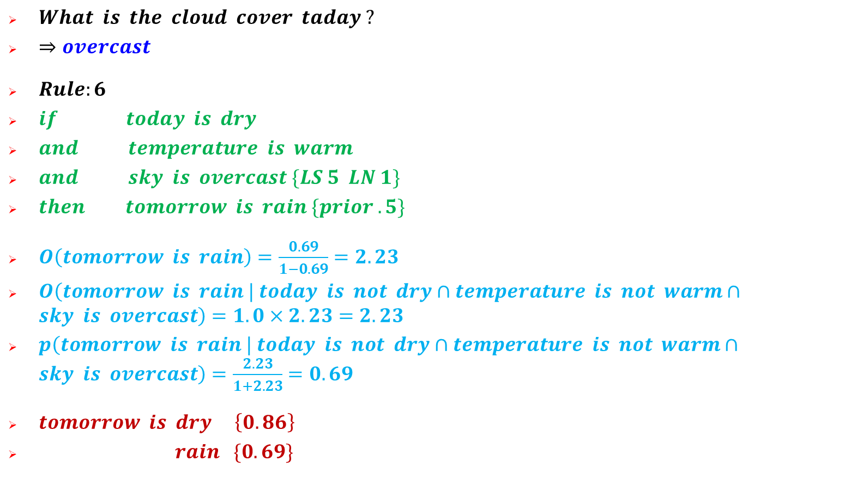
专家系统实例
$What is the cloud cover taday ?$
$⇒overcast$
$Rule:6$
$if today is dry$
$and temperature is warm$
$and sky is overcast \{LS 5 LN 1\}$
$then tomorrow is rain \{prior .5\}$
$O\left(tomorrow is rain\right)=\frac{0.69}{1−0.69}=2.23$
$O\left(tomorrow is rain | today is not dry∩temperature is not warm∩sky is overcast\right)=1.0×2.23=2.23$
$p\left(tomorrow is rain | today is not dry∩temperature is not warm∩sky is overcast\right)=\frac{2.23}{1+2.23}=0.69$
$tomorrow is dry \left\{0.86\right\}$
$rain \{0.69\}$

Slide 67
专家系统实例
从结果说明，两个假设“明天不下雨”、“明天下雨”都极有可能发生，但前者的可能性更高。
下面的表格是 1982 年利用该专家系统进行预测的伦敦 3 月份的天气具体情况：
一天的降雨量为 0 ，则表示这一天没有下雨

Slide 68
专家系统实例

Slide 69
专家系统实例
①表示预报错误
从该表的结果来看，专家系统仅犯过 4 次错误，成功率高达 86%

Slide 70
第2章 贝叶斯分类器
贝叶斯原理
主观贝叶斯定理
最小错误率贝叶斯决策
最小风险贝叶斯决策

Slide 71
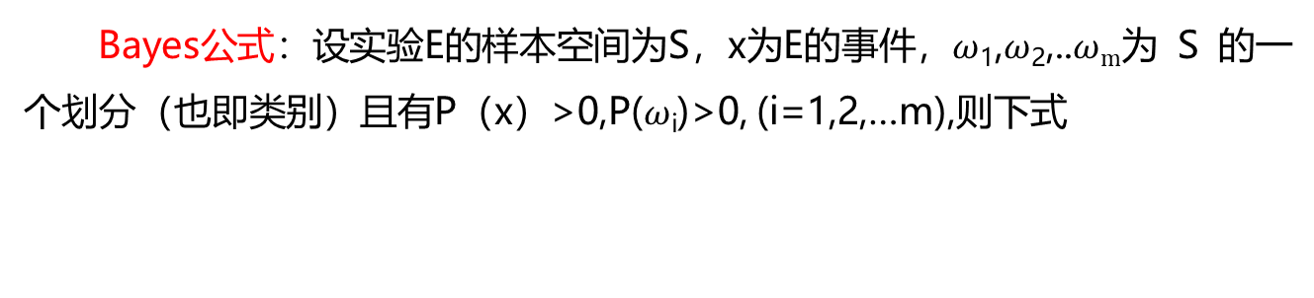
贝叶斯定理
Bayes公式：设实验E的样本空间为S，x为E的事件，$ω$₁,$ω$₂,..$ωm$为 S 的一个划分（也即类别）且有P（x）>0,P($ω$_{i})>0, (i=1,2,…m),则下式
称为Bayes公式。从公式可以看出基于贝叶斯决策的决策结果取决于实际已给出训练样本的类条件概率和先验概率。贝叶斯概率是通过先验知识和统计现有数据，使用概率的方法对某一事件未来可能发生的概率进行估计的。

Slide 72

贝叶斯决策理论
本次酒瓶颜色分类属于多类（4类）判别情况，对于一个模式样本X要判别它属于哪一类要基于以下步骤进行：
设定类别ω_{i} =(ω₁,ω₂,…,ω_{m}),模式样本x=(x₁,x₂,…, x_{n})
1. 确定判别函数：M类有M个判别函数d₁(x), d₂(x),…, d_{m}(x)，用于表示多类决策规则。多类判别函数可以定义为如下三种形式：
如果使得d_{i}(x)>d_{j}(x)，对于一切i≠j成立，则将x归于i类。

Slide 73
贝叶斯决策理论
2.确定决策面方程：
3.进行分类器设
d_{i}(x)=d_{j}(x)，即d_{i}(x)-d_{j}(x)=0

Slide 74

一个例题
例题：假设某个在某个局部区域的细胞识别中, 第一类表示正常, 第二类表示异常, 两类的先验概率分别为:
正常：P(ω1)=0.9,异常：P(ω2)=0.1。
现有一个待识别样本细胞, 其观察值为x, 从在MATLAB中虚拟出的类条件概率密度函数曲线 p(x|ωi)上可查得:
p(x|ω1)=0.2, p(x|ω2)=0.4, 试判断该细胞是否正常。
根据 Bayes 判决准则将该细胞判为第一类ω1, 即为正常细胞。

Slide 75




最小错误率与最大后验概率
这里以二分类情况为例进行分析。 此时, m=2,任意一个判决准则对应于特征空间Rd的一个划分:
R=R1∪R2, R1∩R2=Ф。为了直观，假设x只有一个特征，n=1。
错误分类有两种情况：①若x原属于ω1类，却落入R2，称为第1类错误；②若x原属于ω2类，却落入R1 ，称为第2类错误。

Slide 76

2.2.2 最小错误率与最大后验概率
另一种理解最小错误率与最大后验概率的关系

Slide 77

实际问题求解过程
以酒瓶颜色分类为例：
因为我们想求后验概率所以我们先要找到先验概率和类条件概率：
先验概率p(ωi)=？
样本抽样
类条件概率p(x|ωi)=？
现实情况：
n维正态分布概率密度函数？
ωi类的判决函数？
d_{i}(x)= p(x|ωi) p(ωi)

Slide 78

实际问题求解过程
均值，方差，协方差，协方差矩阵
u_{ii}: 等于方差
u_{ij}>0:随机变量i与随机变量j呈正相关
U_{ij}<0:随机变量i与随机变量j呈负相关
u_{ij}=0:随机变量i与随机变量j没有相关性（相互独立）

Slide 79
实际问题求解过程
多维正态分布与判别函数
对应代码：
P1= -1/2*(sample(k,:)'-X1)'*S1_*(sample(k,:)'-X1)-1/2*log(S11) +log(Pw1)
注释： μi是均值；p(wi)是先验概率；S11是协方差矩阵的行列式

Slide 80
实际问题求解过程
首先计算每一类样品的均值
这里我们以第一类为例，其他各类同理计算
A=[864.45 877.88 1418.79 1449.58 ;
1647.31 2031.66 1775.89 1641.58;
2665.9 3071.18 2772.9 3045.12];
X1 =1.0e+03 *
1.1527
1.7741
2.8888

Slide 81


均值计算过程
 | 1 | 2 | 3 | 4
R | 864.45 | 877.88 | 1418.79 | 1449.58
G | 1647.31 | 2031.66 | 1775.89 | 1641.58
B | 2665.9 | 3071.18 | 2772.9 | 3045.12
$$\left[\begin{aligned}1152.7 \\ 1774.1 \\ 2888.8\end{aligned}\right]$$
X1 =
说明：一列即一个样本，一行即一个维度
$$\left[\begin{aligned}mean_R \\ mean_G \\ mean_B\end{aligned}\right]$$
mean_R = (864.45+877.88+…+1449.58) / 4=1152.7
同理计算mean_G，mean_B
X1 =
将上表作为一个矩阵，放入Matlab计算时，Matlab对矩阵计算按列计算
matlab代码：X1 = mean(B’)’; % ’:表示转置

Slide 82

实际问题求解过程
然后求出每一类样品的协方差矩阵Si，并出其逆矩阵Si⁻¹和行列式，j和k为特征值序号，N_{i}为每类学习样本中包含元素的个数。

Slide 83




方差计算过程
 | 1 | 2 | 3 | 4
R | 864.45 | 877.88 | 1418.79 | 1449.58
G | 1647.31 | 2031.66 | 1775.89 | 1641.58
B | 2665.9 | 3071.18 | 2772.9 | 3045.12
$$\left[\begin{aligned}mean_R \\ mean_G \\ mean_B\end{aligned}\right]$$
X1 =
$$\left[\begin{aligned}1152.7 \\ 1774.1 \\ 2888.8\end{aligned}\right]$$
=
u₁₁=[(864.45-$1152.7$)²+(877.88-$1152.7$)²
+…+(1449.58-$1152.7$)²] / (4-1) = 105850 = u_{RR}
同理计算u₂₂ = u_{GG}，u₃₃ = u_{BB}
A=[864.45 877.88 1418.79 1449.58 ;
1647.31 2031.66 1775.89 1641.58;
2665.9 3071.18 2772.9 3045.12];
u_{ii}: 计算的是随机变量i的方差，
反映随机变量i的紧凑性；
值越小越紧凑；

Slide 84


协方差计算过程
 | 1 | 2 | 3 | 4
R | 864.45 | 877.88 | 1418.79 | 1449.58
G | 1647.31 | 2031.66 | 1775.89 | 1641.58
B | 2665.9 | 3071.18 | 2772.9 | 3045.12
$$\left[\begin{aligned}mean_R \\ mean_G \\ mean_B\end{aligned}\right]$$
X1 =
$$\left[\begin{aligned}1152.7 \\ 1774.1 \\ 2888.8\end{aligned}\right]$$
=
u₁₂=[(864.45-$1152.7$)(1647.31-$1774.1$) +(877.88-$1152.7$) (2031.66-$1774.1$) +…+(1418.79$−1152.7$) (1775.89-$1774.1$) ] / (4-1) = -24370 = u_{RG}
将方差，协方差计算的值组合成矩阵，
就形成了协方差矩阵，协方差矩阵是对称矩阵
这里计算的是S2；
Matlab求协方差矩阵代码：S1 = cov(A’);
Matlab求协方差的逆矩阵：S1_ = inv(S1);
u_{ij}>0:随机变量i与随机变量j呈正相关,越大越相关
U_{ij}<0:随机变量i与随机变量j呈负相关，越小越相关
u_{ij}=0:随机变量i与随机变量j没有相关性（相互独立）

Slide 85
最小错误贝叶斯分类的计算过程
第一类样品的协方差如下：
S1 = 1.0e+05 *
1.0585 -0.2437 0.0990
-0.2437 0.3333 0.1810
0.0990 0.1810 0.4027
经用inv(Si)(i=1,2,3,4)函数求得的协方差逆矩阵为：
S1_ = 1.0e-04 *
0.1419 0.1624 -0.1079
0.1624 0.5828 -0.3019
-0.1079 -0.3019 0.4106
再利用det(Si)计算Si的行列式的值，前期的数值计算基本完成。
S11 =det(S1)=7.1458e+13

Slide 86
最小错误贝叶斯分类的Matlab实现
重要程序代码介绍：
初始化程序
%输入训练样本数，类别数，特征数，以及属于各类别的样品个数
N=29;w=4;n=3;N1=4;N2=7;N3=8;N4=10;
参数计算
%计算每一类训练样品的均值
X1=mean(A')';X2=mean(B')';X3=mean(C')';X4=mean(D')';
%求每一类样品的协方差矩阵
S1=cov(A');S2=cov(B');S3=cov(C');S4=cov(D');
%计算协方差矩阵的逆矩阵
S1_=inv(S1);S2_=inv(S2);S3_=inv(S3);S4_=inv(S4);
%计算协方差矩阵的行列式
S11=det(S1);S22=det(S2);S33=det(S3);S44=det(S4);

Slide 87
最小错误贝叶斯分类的Matlab实现
%这部分为初始样本数据计算
sample=[1702.8 1639.79 2068.74
1877.93 1860.96 1975.3
67.81 2334.68 2535.1
1831.49 1713.11 1604.68
460.69 3274.77 2172.99
2374.98 3346.98 975.31
2271.89 3482.97 946.7
1783.64 1597.99 2261.31
198.83 3250.45 2445.08
1494.63 2072.59 2550.51
… ]; %这部分为测试数据输入

Slide 88
最小错误贝叶斯分类的Matlab实现
计算每个样本的后验概率
for k=1:30
P1=-1/2*(sample(k,:)'-X1)'*S1_*(sample(k,:)'-X1)-1/2*log(S11)+log(Pw1);
%第一类的判别函数
P2=-1/2*(sample(k,:)'-X2)'*S2_*(sample(k,:)'-X2)-1/2*log(S22)+ log(Pw2);
%第二类的判别函数
P3=-1/2*(sample(k,:)'-X3)'*S3_*(sample(k,:)'-X3)-1/2*log(S33)+ log(Pw3);
%第三类的判别函数
P4=-1/2*(sample(k,:)'-X4)'*S4_*(sample(k,:)'-X4)-1/2*log(S44)+log(Pw4);
%第四类的判别函数

Slide 89







后验概率计算过程
$$\left[\begin{aligned}mean_R \\ mean_G \\ mean_B\end{aligned}\right]$$
$$\left[\begin{aligned}1152.7 \\ 1774.1 \\ 2888.8\end{aligned}\right]$$
X1 =
=
$$\left[\begin{aligned}105850 −24370 9900 \\ −24370 33330 18100 \\ 9900 18100 40270\end{aligned}\right]$$
S1=
%初始样本数据（矩阵）
sample=[1702.8 1639.79 2068.74
1877.93 1860.96 1975.3
… ];
S1_ =
0.1419 0.1624 -0.1079
0.1624 0.5828 -0.3019
-0.1079 -0.3019 0.4106
S11=det(S1)=7.1458e+13
计算第一个样本P1判别函数的数据：
P1=-1/2*(sample(k,:)'-X1)'*S1_*(sample(k,:)'-X1)-1/2*log(S11)+log(Pw1);
%第二类的判别函数
$$\left[\begin{aligned}1702.8 \\ 1639.79 \\ 2068.74\end{aligned}\right]$$
$$\left[\begin{aligned}1152.7 \\ 1774.1 \\ 2888.8\end{aligned}\right]$$
$$\left[\begin{aligned}1702.8 \\ 1639.79 \\ 2068.74\end{aligned}\right]$$
$$\left[\begin{aligned}2394.7 \\ 3111.3 \\ 1091.3\end{aligned}\right]$$
-
-
P2=-1/2* (
)^{T} * S1⁻¹ ( ) -1/2*log(S11) +log(N1/N)
1*3行向量
3*3矩阵
3*1列向量
同理根据四类判别函数，分别计算出:P1,P2,P3,P4;
选择最大的后验概率，将该样本划分到该类；

Slide 90
最小错误贝叶斯分类的Matlab实现
P=[ P1 P2 P3 P4]
Pmax=max(P)
if P1==max(P)
w=1
plot3(sample(k,1),sample(k,2),sample(k,3),'ro');grid on;hold on;
elseif P2==max(P)
w=2
plot3(sample(k,1),sample(k,2),sample(k,3),'b>');grid on;hold on;
elseif P3==max(P)
w=3
plot3(sample(k,1),sample(k,2),sample(k,3),'g+');grid on;hold on;
elseif P4==max(P)
w=4
plot3(sample(k,1),sample(k,2),sample(k,3),'y*');grid on;hold on;
else
return %判别函数最大值对应的类别
end
end

Slide 91

最小错误贝叶斯分类的Matlab实现
运行程序，查看仿真结果：

Slide 92
最小错误贝叶斯分类的Matlab实现
数据编号 | 原始分类 | 预测分类 | 数据编号 | 原始分类 | 预测分类 | 数据编号 | 原始分类 | 预测分类 | 数据编号 | 原始分类 | 预测分类 | 数据编号 | 原始分类 | 预测分类
1 | 3 | 3 | 7 | 2 | 2 | 13 | 1 | 1 | 19 | 4 | 4 | 25 | 1 | 1
2 | 3 | 3 | 8 | 3 | 3 | 14 | 2 | 2 | 20 | 2 | 2 | 26 | 4 | 4
3 | 1 | 1 | 9 | 4 | 4 | 15 | 4 | 4 | 21 | 2 | 2 | 27 | 1 | 1
4 | 3 | 3 | 10 | 1 | 3 | 16 | 2 | 2 | 22 | 3 | 3 | 28 | 3 | 3
5 | 4 | 4 | 11 | 3 | 3 | 17 | 4 | 4 | 23 | 3 | 3 | 29 | 3 | 3
6 | 2 | 2 | 12 | 3 | 3 | 18 | 3 | 3 | 24 | 1 | 1 | 30 | 3 | 3
对比正确分类后只有一组数据（1494.63 2072.59 2550.51）与正确分类有出入，该分类是第三类（w3），但正确分类为第一类（w1）

Slide 93
结论
贝叶斯决策理论要求两个前提，一个是分类类别数目已知，一个是类条件概率密度和先验概率已知。前者很容易解决，但后者通常就不满足了。
基于贝叶斯决策的分类器设计方法是在已知类条件概率密度的情况下讨论的，贝叶斯判别函数中的类条件概率密度是利用样本估计的，估计出来的，类条件概率密度函数可能是线性函数，也可能是各种各样的非线性函数。这种设计判别函数的思路，在用样本估计之前，是不知道判别函数是线性函数还是别的什么函数的。而且，有时候受样本空间大小、维数等影响，类条件概率密度函数更难以确定。

Slide 94
第2章 贝叶斯分类器
贝叶斯原理
主观贝叶斯定理
最小错误率贝叶斯决策
最小风险贝叶斯决策

Slide 95
例题引入
例题：假设某个在某个局部区域的细胞识别中, 第一类表示正常, 第二类表示异常, 两类的先验概率分别为:
正常：P(ω1)=0.9,异常：P(ω2)=0.1。
现有一个待识别样本细胞, 其观察值为x, 从类条件概率密度函数曲线 p(x|ωi)上可查得:
p(x|ω1)=0.2, p(x|ω2)=0.4, 试判断该细胞是否正常。
根据最大后验概率 Bayes 判决准则
将该细胞判为第一类ω1, 即为正常细胞
但是我们要这么想，假如现在就是当前疫情期间，仍然有0.18的概率是异常细胞，这个概率是不是太大了呢。如果判断失误，这个代价很可能是巨大的。由此，我们需要最小风险的决策。
w1 * 错误（假阴）+ w2*(假阳) = 风险 risk
假阴+假阳=总的错误率 最小 《=》最大后验判别

Slide 96

最小错误率与最小风险结果图
‘+’：正常药物
‘- ’：异常药物
直线B的划分把正常药品误判为异常药品，这样扩大了总错误率，会给企业带来一定的损失；直线A的划分将异常误判为正常，虽然使错误分类最小，但会使病人因失去最佳治疗时间窗口而遭受极大的损失。可见使错误率最小并不一定是最佳选择。
实际应用时，从根据不同性质的错误会引起不同程度的损失考虑出发，宁可扩大一些总的错误率，但也要使总的损失减少。这时图中的直线B的划分最为实用。这会引进一个与损失有关联的概念-风险。在做决策时，要考虑所承担的风险。基于最小风险的Bayes决策规则正是为了体现这一点而产生的。

Slide 97

一些定义和概念
i =2 ，假设4个类别， λ 的矩阵的size是4*4
1->2 2->2=0 3->2 4->2
R(α₂|x) = λ₂₁P(w₁|x)+λ₂₂P(w₂|x)+λ₂₃P(w₃|x)+λ₂₄P(w₄|x) =>min
= λ₂₁P(x|w₁)P(w₁)+λ₂₂P(x|w₂)P(w₂) +…+ λ₂₄P(x|w₄)P(w₄)

Slide 98




使用最小风险计算例题
例题简述：细胞分为1异常/2正常，正常P(ω1)=0.9,异常P(ω2)=0.1
其观察值为x, p(x|ω1)=0.2, p(x|ω2)=0.4。
现引入决策值： λ₁₁=0, λ₁₂=6, λ₂₁=1, λ₂₂=0，对应决策表如下：
 | 正常 | 异常
正常 | $$λ11=0$$ | $$λ12=6$$
异常 | $$λ21=1$$ | $$λ22=0$$
如果是针对垃圾邮件，
应该设置哪个位置损失最大？
最小风险计算过程：
R(α₁|x) = λ₁₁P(w₁|x)+λ₁₂P(w₂|x) => λ₁₁P(x|w₁)P(w₁)+λ₁₂P(x|w₂)P(w₂)
= 0 + 6*0.4*0.1 =0.24
R(α₂|x) = λ₂₁P(w₁|x)+λ₂₂P(w₂|x) => λ₂₁P(x|w₁)P(w₁)+λ₂₂P(x|w₂)P(w₂)
= 1* 0.2*0.9 + 0 = 0.18

Slide 99

课本实例与Matlab代码
决策 | 类别
 | $$ω1$$ | $$ω2$$ | $$ω3$$ | $$ω4$$
$$α1$$ | 0 | 1 | 1 | 1
$$α2$$ | 1 | 0 | 1 | 1
$$α3$$ | 1 | 1 | 0 | 1
$$α4$$ | 1 | 1 | 1 | 0
最小错误在损失都为1的时候是最小风险的一种特例
risk1=loss(1,1)*P1+loss(1,2)*P2+loss(1,3)*P3+loss(1,4)*P4;
risk2=loss(2,1)*P1+loss(2,2)*P2+loss(2,3)*P3+loss(2,4)*P4;
risk3=loss(3,1)*P1+loss(3,2)*P2+loss(3,3)*P3+loss(3,4)*P4;
risk4=loss(4,1)*P1+loss(4,2)*P2+loss(4,3)*P3+loss(4,4)*P4;
risk=[risk1 risk2 risk3 risk4]
%找出最小风险值
minriskloss=min(risk) % find the least riskloss

Slide 100

最小错误率决策与最小风险决策
0-1损失函数
决策 | 类别
 | $$ω1$$ | $$ω2$$ | $$…$$ | $$ωn$$
$$α1$$ | 1 | 0 | … | 0
$$α2$$ | 0 | 1 | … | 0
$$…$$ | … | … | … | 0
$$αn$$ | 0 | 0 | 0 | 1
使用这个损失矩阵来计算最小风险贝叶斯决策，就等价于
计算最小错误率贝叶斯决策

Slide 101
第2章贝叶斯分类
本章结束！

